Slide 1
Evides
Jink Gude

Slide 2
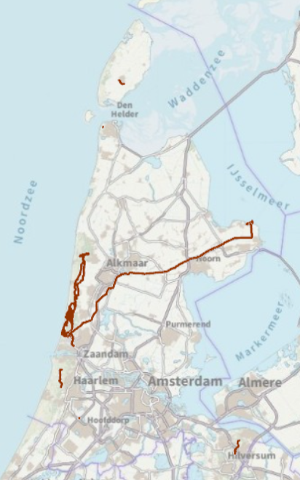
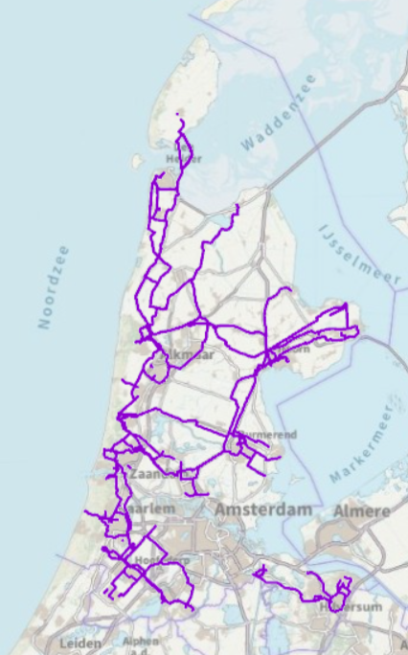
Productie vraag | Productie Andijk (PSA) | Productie Bergen (PSB) | Productie Mensink (PSM) | Productie Gooi | Inkoop Waternet
miljoen m³/jaar | miljoen m³/jaar | miljoen m³/jaar | miljoen m³/jaar | miljoen m³/jaar | miljoen m³/jaar
110,5 | 25,5 | 24,4 | 39,2 | 5 | 16,9

Slide 3
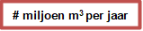
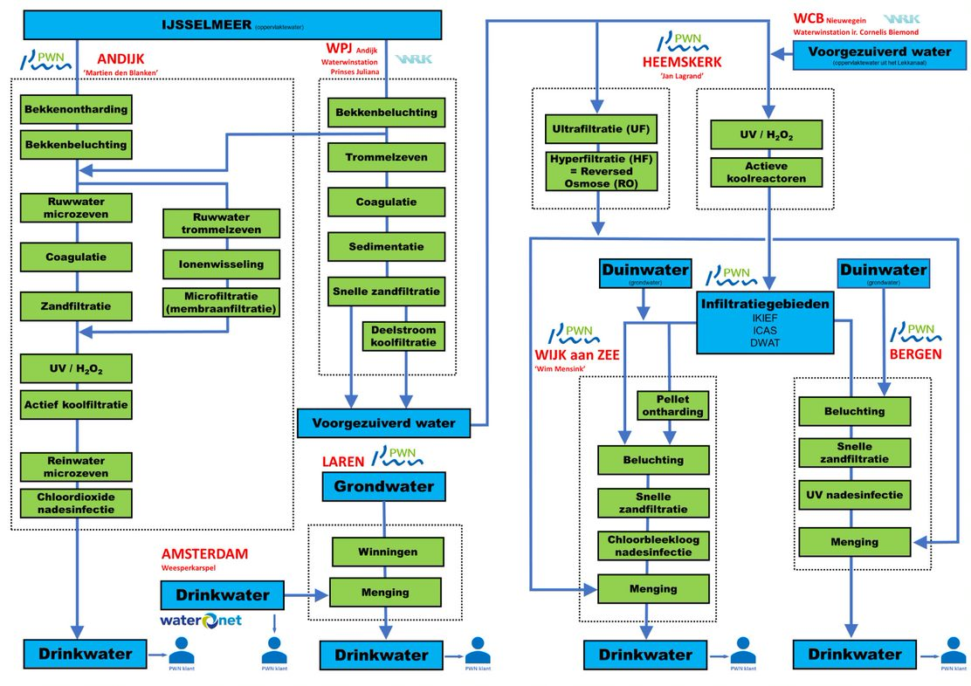
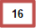
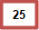
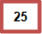
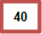
Notes:
Tata 35
WCB 43
WPJ 58
Duin 43

Slide 4
‘Uitdagingen’ sector productie PWN
Leveringszekerheid
Van 5% naar 10% marge
Capaciteit bijbouwen
Voorzuivering PS Andijk einde levensduur in 2035
Waterkwaliteit
Chloride
PFAS
Biologische stabiliteit
Mangaan (operationeel)
Gecommitteerd aan Parijsakkoord
Minder CO₂ uitstoot 50% reductie in 2030
Meer circulair

Slide 5
Uitbreiding met 58 Mm³/j per 1-1-2027
Uitbreiding met 12 Mm³/j per 1-1-2027
Uitbreiding tot 6000 m³/h per 1-1-2024
Vervangen voor coagulatie; zsm?
PFAS

Slide 6
Coagulatie voor Ceramac update fase 1
Bram Martijn, Jim Plooij en Jink Gude
Rev. 0 27-10-2020
28-10-2020

Slide 7
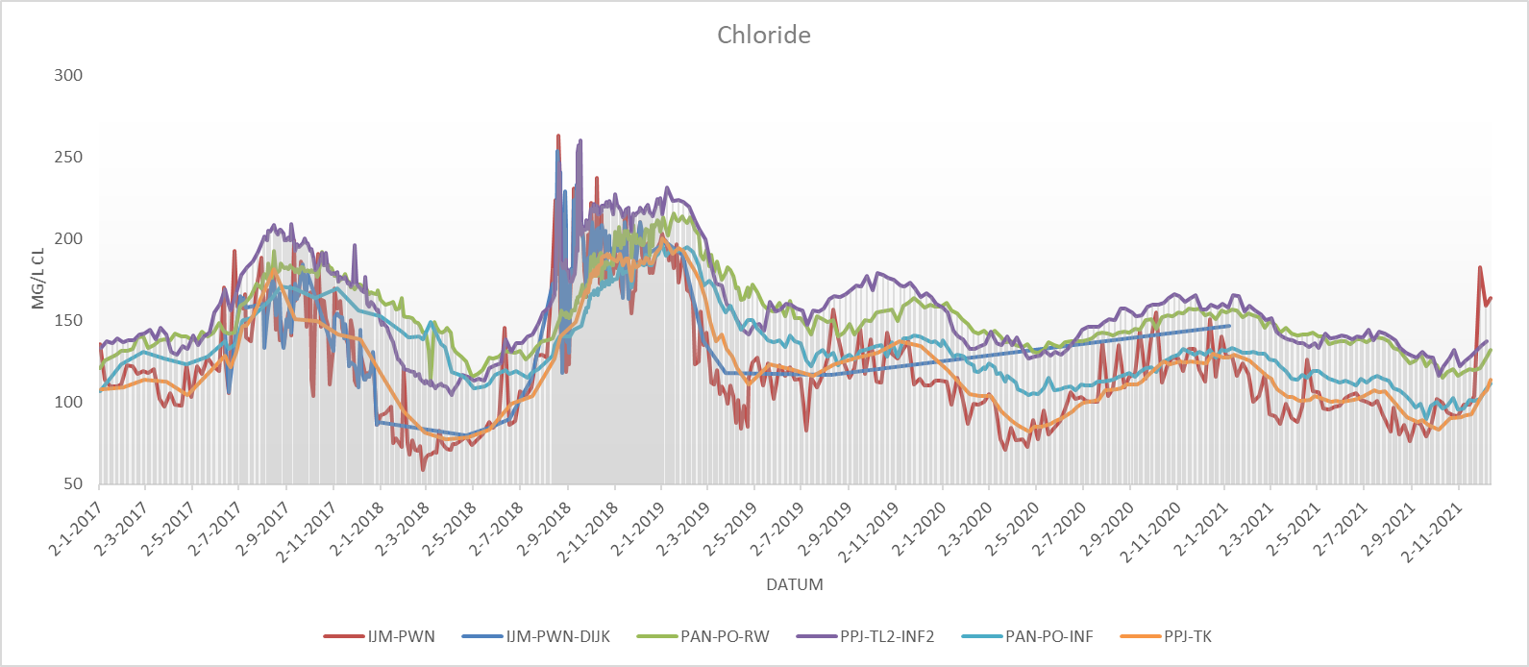
Aanleiding project
Chloridetoevoeging in de SIX
Toevoeging 45 en 55 mg/L chloride
IJsselmeer +/-110 mg/L maar laatste jaren >125 mg/L
Wettelijk 150 mg/L
Reststroom
Regeneraatstroom uit de SIX zeer hoog chloride
Organische en anorganische vervuiling
Tijdelijk vergunde infiltratie
Putverstopping dus voorbehandelen
Capaciteit PSA3
Ontwerp 5000 m³ in 2014
Constructieproblemen van C192 naar C90
Huidige productie winter 1100 m³/h en in de zomer 1550 m³/h

Slide 8
Voorgestelde alternatieve oplossing
Het vervangen van het ionenwisselingproces door een coagulatieproces zoveel mogelijk ingepast in de bestaande PSA3 installatie.
Beperken chloride toevoeging bij zuivering (FeClSO₄ ipv NaCl)
Eenzelfde waterkwaliteit (DOC en UVT₂₅₄) maar geen sulfaat en nitraatverwijdering
Mogelijk fluxverhoging en stabiele bedrijfsvoering keramische membraanfiltratie zoals gezien bij ILCA demo 2019
Terug naar bekende reststroom met bekende chemicaliën

Slide 9
Waterkwaliteit (1)
Zuiveringsdoel SIX
DOC (van 6 naar 2 mg/L)
UVT254 (van 75% naar 92%)
nitraat (40% verwijdering)
sulfaat (80% verwijdering)
Hoge UVT en laag nitraat beperkt energievraag UV/H₂O₂ proces op tbv primaire desinfectie en organische microverontreinigingen om te zetten
Coagulatie vs SIX:
Tabel 1 TOC en UV-extinctie van het te behandelen water, na enhanced coagulation (Andijk 1) en ionenwisseling (Andijk 3) alle datapunten uit november 2018.
 | Eenheid | Inlaat | Coagulatie (Andijk 1) | SIX
Totaal organisch koolstof (TOC) | mg C/L | 4,3 | 1,7 | 2,5
UV-transmissie, 254 nm | % | 85% | 94% | 94%

Slide 10
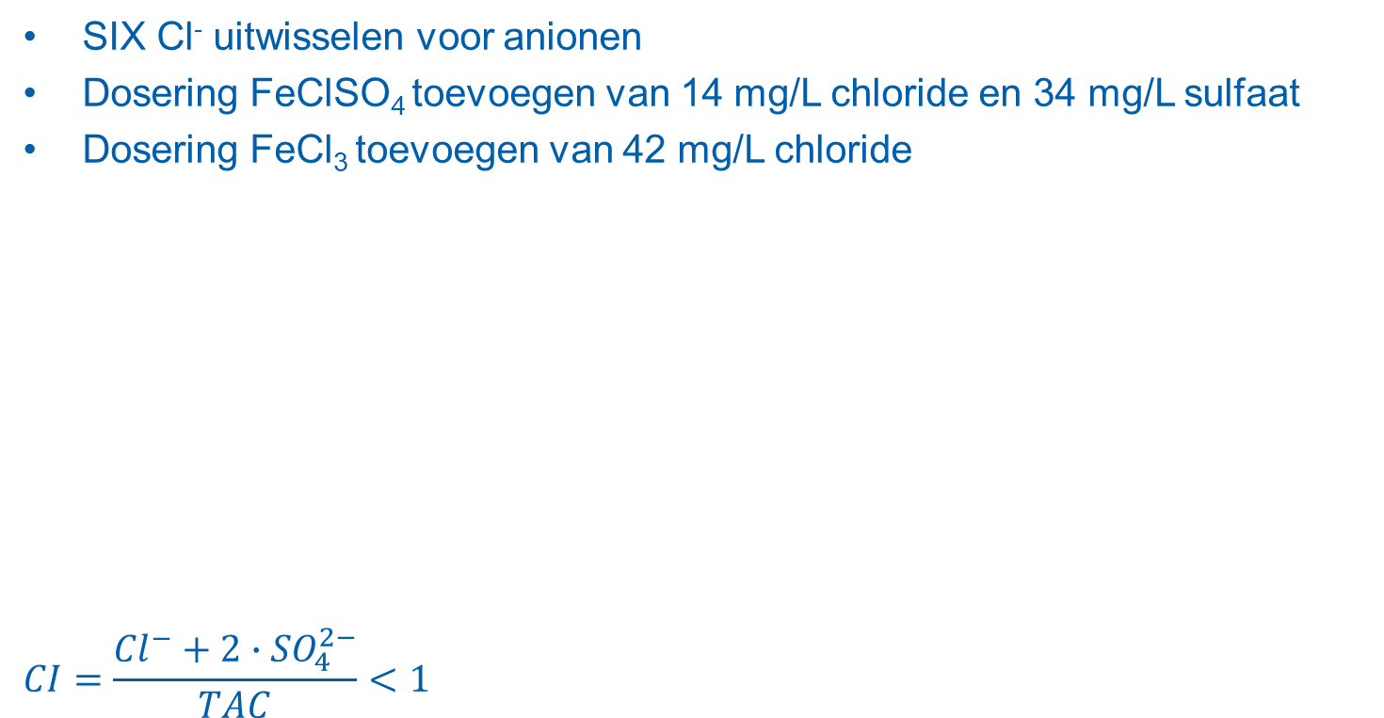
Waterkwaliteit (2)
SIX Cl⁻ uitwisselen voor anionen
Dosering FeClSO₄ toevoegen van 14 mg/L chloride en 34 mg/L sulfaat
Dosering FeCl₃ toevoegen van 42 mg/L chloride
$$CI=\frac{{Cl}^{−}+2∙{SO}_{4}^{2−}}{TAC}<1$$
Tabel 2 Waterkwaliteit inlaat (14-6-2017) en effluent SIX op gemiddelde van 14-15 juni 2017 uit twee straten (n=6), coagulatie berekend met toevoeging coagulant van 20 mg Fe/L (jaargemiddelde dosering).
 |  | Inlaat PSA | SIX | FeClSO₄ | FeCl₃
Chloride | mg/l Cl⁻ | 134 | 184 | 148 | 176
Nitraat | mg/l NO₃⁻ | 4,4 | 3,8 | 4,4 | 4,4
Sulfaat | mg/l SO₄²⁻ | 54 | 9 | 88 | 54
Waterstofcarbonaat | mg/l HCO₃⁻ | 139 | 116 | 139 | 139
Corrosie-index | - | 2,16 | 2,83 | 2,64 | 2,68

Slide 11
Productiecapaciteit
Ontwerp
10 ketels, 192 membranen, 25 m², 5500 m3/h → flux 125 L/m²/h
ILCA onderzoek (Floris, 2019)
6 mg/L Fe als FeClSO₄
Seizoen | ketels | membranen | oppervlak | flux | verlies | productie
 | # | # | m2 | L/m2/h | % | m3/h
Winter <10C | 9 | 90 | 25 | 70 | 18% | 1162
Zomer >10C | 10 | 90 | 25 | 90 | 18% | 1661
Seizoen | ketels | membranen | oppervlak | flux | verlies | productie
 | # | # | m2 | L/m2/h | % | m3/h
Winter <10C | 9 | 90 | 25 | 140 | 18% | 2325
Zomer >10C | 10 | 90 | 25 | 140 | 18% | 2583

Slide 12
Inpassen coagulatie in bestaande SIX installatie
Hars bezinkt sneller dan ijzervlokken
Tabel 3 Oppervlaktebelasting op de lamellenseparator as built in de SIX en de resulteren de productiedebieten.
.
 |  | SIX | Coagulatie | Coagulatie | Coagulatie
 |  | ontwerp | standaard | WPJ | Max.
Oppervlaktebelasting lamellen | [m³/m²h] | 6,5 | 1,2 | 1,6 | 3,0
Netto oppervlak per straat | m² | 138 | 138 | 138 | 138
Bruto oppervlak per straat | m² | 6,9 | 6,9 | 6,9 | 6,9
Aantal SIX straten | # | 6 | 6 | 6 | 6
Productie | [m³/h] | 5399 | 995 | 1327 | 2488
SIX reactoren | [m³] | 400 | 400 | 400 | 400
Verblijftijd in SIX reactoren¹ | [min] | 26 | 139 | 104 | 55
¹ Ter vergelijking WPJ heeft bij een productie van 9000 m3/h een verblijftijd van 23 min voor flocculatie

Slide 13
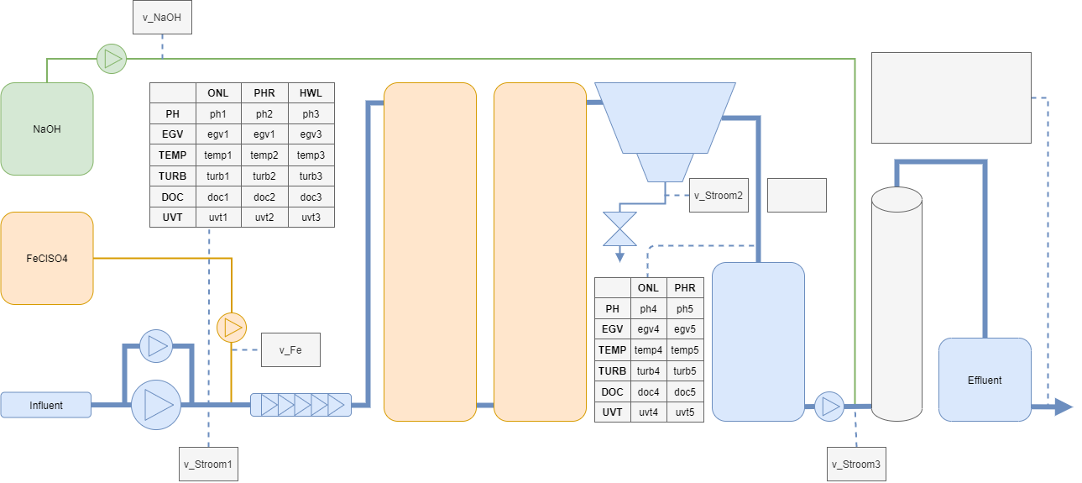
Methode en technieken pilotschaal 8 weken data acquisitie / instellingen draaien
Variabelen:
IJzerlast op C1 / mate van sedimentatie (CFS)
Flux microfiltratie C1
pH waarde influent microfiltratie
Instellingen:
Minimaal ijzervlokken (Fe <0,5 mg/L) bij flux 90, 140, 180 en 200 L/m²/h;
IJzervlokken (Fe ≈ 6 mg/L conform ILCA) bij flux 90, 140 en 180 L/m²/h;
Alle ijzervlokken (in=uit) (Fe ≈ 20 mg/L) bij flux 90 en 140; met en zonder pH correct.
Risico’s / onzekerheden bij experimentopzet:
Kort:
Seizoenen/watertemperatuur
Langdurige stabiliteit aantonen flux en TMP i.c.m. reinigingsregime
C1 i.p.v. C90 (reinigbaarheid)
Orange: omgebouwde SIX installatie tot coagulatie, flocculatie en sedimentatie unit; vaste coagulatie dosering 20 mg Fe/L.
Groen: keramische microfiltratie container met drukbuis en 1 membraan (C1); gebruikt, representatief membraan uit PSA3.
Sensoren en data acquisitie op deze pilot uitgevoerd. Bovenstaande plaatje is dashboard.

Slide 14
Coagulatie in SIX installatie Resultaten en interpretatie
Coagulatie met statische menger representatief voor evt. opschalen
Vlokvorming in pilot SIX contactoren met mechanische menging
Verblijftijd representatief irt oppervlaktebelasting lamellen
Mengenergie geïmproviseerd maar niet kritisch in deze fase
Bezinking op lamellen
Oppervlaktebelasting representatief voor huidige installatie PSA3
Vlok desintegratie ten gevolge van turbulentie bij hogere debieten
Scherpe doorslagcurve: 60% meer debiet 20x zoveel ijzervlokken (zie grafiek)
Slibafvoer onder lamellenpakket
Royaal gedimensioneerd om niet limiterend te zijn maar niet representatief gemaakt voor latere proces in PSA3
Coagulatie gedrag zoals voorspeld en voldoet voor gewenste instellingen C1, wel scherpe doorslagcurve.
C
B
A

Slide 15
Microfiltratie Resultaten en interpretatie
Representativiteit:
C1 opereerde op dezelfde instellingen als PSA3; H₂O₂ 10 mg/L, filtratietijd 33 min, CEWB met chloor en CEBW met HCl en H₂O₂; CIP zonder opwarmen met chloor, H₂O₂, HCl en citroenzuur mogelijk
CIP:
Niks wijst erop dat we het volledig vervuilde membraan niet meer schoon krijgen met gangbare chemicalien
pH:
pH correctie noodzakelijk – desorptie → UVT
TMP:
Testen in groen lijken zeer stabiel met weinig TMP verhoging (test C2 op limiet maar zonder HCl in CEBW door storing).
Andere testen instabieler en lijken niet haalbaar (hoog TMP verhoging)

Slide 16
Vergelijking Andijk 3 en CVC Trans Membrane Pressure (TMP)
Testen in groen zeer stabiele en lage TMP op hogere flux in vergelijking tot PSA3, andere testen instabiele en lijken niet haalbaar
Notes:
PSA3 SIX-C90
Stabiel lage TMP na (EC)BW bij een flux van 80-90 l/m2/h
In periode augustus tm oktober loopt de TMP toename in een filtratiecyclus op van 30 kPa naar 80 kPa
Coagulatie-C1 pilot
Stabiel lage TMP bij flux van 90-180 l/m2/h bij Fe carry-over <5-15 mg/L
De TMP toename in een de filtratiecyclus blijft rond de 5-20 kPa

Slide 17
Waterkwaliteit (1) indicatie zonder onderscheid naar procesinstellingen
 | Unit | Ruw | Six-PSA | CM PSA | Six-pi | Coa-eff | C1-eff
 |  | n=4 |  |  | n=4 | n=8 | n=8
Chloride | mg/L | 121 | 167 | 167 | 202 | 134 | 134
Sulfaat | mg/L | 57 | 12 | 12 | 2 | 100 | 100
DOC | mg C/L | 5,2 | 3,2 | 2,3 | 2,55 | 2,1 | 2,4
UV-t | % | 77 | 92 | 93 | 92 | 93 | 90
Natrium | mg/L | 84 | 88 | 89 |  | 83 | 102
HCO₃ | mg/L | 129 | 114 | 112 | 74
pH | - | 7,8 |  | 8,0 | 7,6 | 6,4 | 7,9
Mangaan | ug/L | 30 | 57 | 34 | 28 | 57 | 30
NO₃ | mg/L | 1,1 |  |  | 0,6
Uitgelicht
Coagulatie-C1-eff vs SIX-CM PSA
Chloride: 134 mg/L i.p.v. 167 mg/L
Sulfaat: 100 mg/L ipv 12 mg/L
DOC: 2,4 mg/L ipv 2,3 mg/L
UVT:
Bij volledige sedementatie conform SIX-CM PSA
Bij gedeeltelijke sedimentatie 90%-92% ipv 93%
Oorzaak UVT variatie: desorptie
pH verhoging met vlokken resulteert in daling UV-t en stijging DOC
Directe celtelling: logverwijdering >4,4
Integer membraan
Goede desinfectiecapaciteit PSA3

Slide 18
Waterkwaliteit (2) Organische stof karakterisering influent CM
Vergelijkbaar verwijderingsrendement DOC tussen SIX en Coagulatie met twee verschillen:
Biopolymeren worden:
niet verwijderd in SIX
wel ingevangen door coagulatie
relatie biopolymeren en membraanfouling / TMP!
Building blocks beter verwijderd door SIX. Relatie tot biologische stabiliteit?
Advies: studie naar effecten biologische stabiliteit meenemen
Ruwwater
SIX
Coagulatie

Slide 19
‘Principe’ CVC in PSA3
Conclusies:
Waterkwaliteit coagulatie microfiltratie CVC concept voldoet
Coagulatie inbouw mogelijk met chemicaliengebouw en statische mengers
Flocculatie mogelijk in SIX contacttorens
Bezinking ijzervlokken niet mogelijk met huidig lamellen oppervlak
Meer waterproductie en stabielere procesvoering bij CVC ten opzichte van PSA3 met SIX
Randvoorwaarde: geen lage pH (pH 6,4)
Bij pH verhoging en ijzervlokken op membraan UVT verlies
Wat betekent dat voor mogelijke scenarios?

Slide 20
Voorzet voor scenario’s
Volledige sedimentatie in nieuw te bouwen gebouw
Uitgangspunt: 4400 m² netto bezinkoppervlak (0,9 m³/m²/h)
Zomer: minimaal 3500 m³/h
Winter: geen data
Maximale UVT in CVC concept (geen desorptie)
Maximale uitbreiding lamellensedimentatie in bestaand gebouw
Uitgangspunt: 2000 m² netto bezinkoppervlak (0,9 m³/m²/h)
2 typen ijzerbelasting:
Volledige sedimentatie: 1620 m³/h (beperking bezinkoppervlak)
Maximale UVT in CVC concept (geen desorptie)
Gedeeltelijke sedimentatie: 2690 m³/h (flux 140: beperking microfiltratie operatie)
Deels UVT verlies (1-2%) door desorptie
Winter: geen onbekend.
Minimale investering / geen bezinkoppervlak
Uitgangspunt veilige fluxprognose 90 L/m²/h (beperking is microfiltratie)
Zomer: minimaal 1680 m³/h
Winter: geen data
Deels UVT verlies (3%) door desorptie
Notes:
Fig. limiet spoelcyclus o.b.v. 37 min filtratietijd

Slide 21
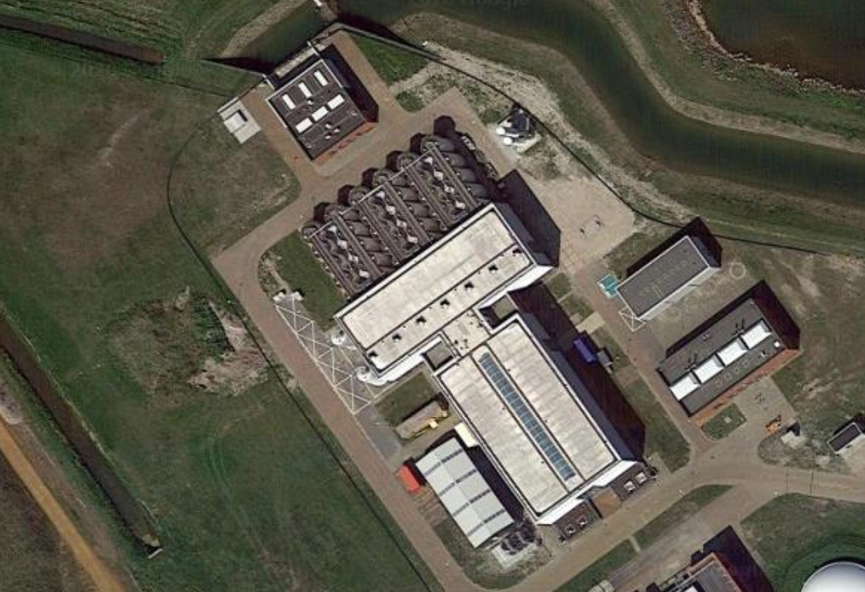
Variant A: Volledige sedimentatie in nieuw te bouwen gebouw
Productie schatting
3500 m³/h
Uitgangspunt
Lamellen volledige sedimentatie (0,9 m³/m²/h) voor 4000 m³/h = 4400 m²
Kosten (kostenstandaard / grove inschatting)
Chemicalien dosering (Oranje)
Inv. 1,5 M€ (op basis van NaOH Andijk)
Expl. 0,91 ct € / m³
Sedimentatie (Groen)
Inv.: 9,3 M€
Exp. 2,21 ct € / m³
Additionele kosten
NaOH
Mengenergie
Slibverwerking
Realisatie tijd
Onderzoek/ontwerp/bouw < 3jaar
Risico’s technologie
Kapot gaan vlokken: Vlokkentransport van SIX torens naar sedimentatie
Plus
Maximale productie
Geen verlies UVT
Beste presetaties MF
TMP, Chemicalienverbruik
Notes:
Lamellen oppervlak SIX = 866 m² (42 m²) d

Slide 22
Variant B: Maximale uitbreiding lamellensedimentatie in bestaand gebouw
Productie schatting
1690 – 2690 m3/h
Uitgangspunt
Maximale realisatie lamellen in bestaand gebouw
Kosten (grove inschatting)
Chemicalien dosering (Oranje)
Inv. 1,5 M€ (op basis van NaOH Andijk)
Expl. 0,91 ct € / m³
Sedimentatie (Blauw)
Uitbreiding inpandig 3M€
slibverwerking
Realisatie tijd
Onderzoek/ontwerp/bouw < 2 jaar
Plus
Redelijke productie
Snelle realisatie tijd
Kosten
Risico’s technologie
Verlies UVT (1%)
Prestaties MF
TMP
Chemicalienverbruik
Risico’s realisatie
Volledige retrofit lamellen
Fundering draagkracht
Kosten? Check met PSA3 team!

Slide 23
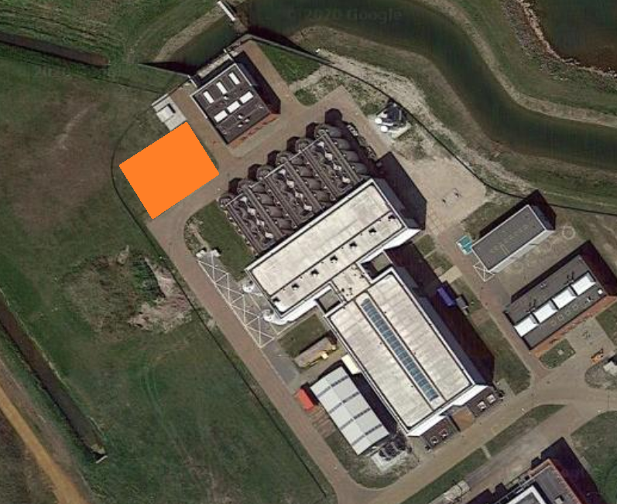
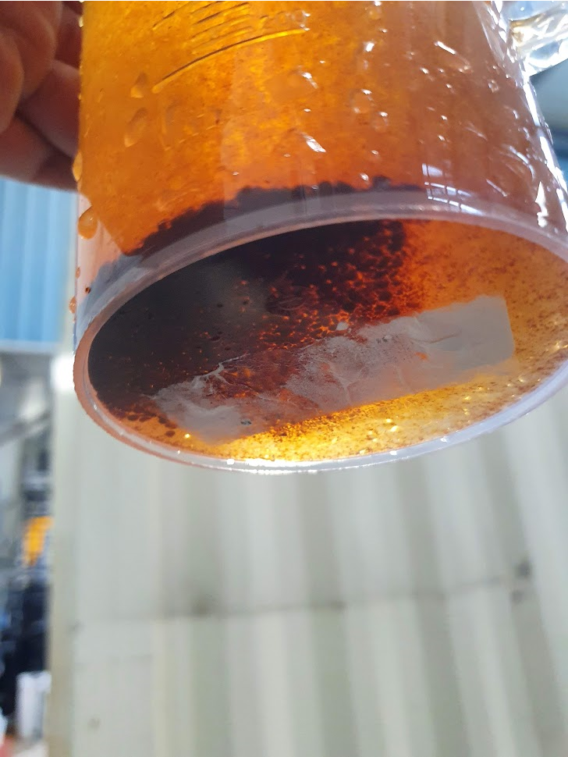
Variant C: Minimale investering
Productie schatting
1680 m³/h
Uitgangspunt
Al het ijzer door naar membraan
Kosten (grove inschatting)
Chemicalien dosering (Oranje)
Inv. 1,5 M€ (op basis van NaOH Andijk)
Expl. 0,91 ct € / m³
Additionele kosten
NaOH
Mengenergie
Slibverwerking uit microfiltratie als hagelslag
Realisatie tijd
Onderzoek/ontwerp/bouw < 2 jaar
Risico’s
Verlies UVT (2-3%)
Prestaties MF
TMP
Chemicalienverbruik
Plus
korte realisatie tijd
kosten
reststroom

Slide 24
Voorlopige evaluatie scenario’s A, B en C vrije interpretatie projectteam
Scenario | Productie-schatting [m³/h] | Prod. t.o.v. PSA3 | Investering/ realisatietijd | Robuustheid o.b.v. resultaten proefneming | Waterkwaliteit (UVT)
A | 3500 | +++ | - | ++ | +
B₁ | 1620 | +/- | +/- | ++ | +
B₂ | 2690 | ++ | +/- | +/- | -
C | 1680 | +/- | ++ | -- | --
Weging per criterium en verdere technische ondervindingen bepaalt optimaal scenario voor PWN

Slide 25
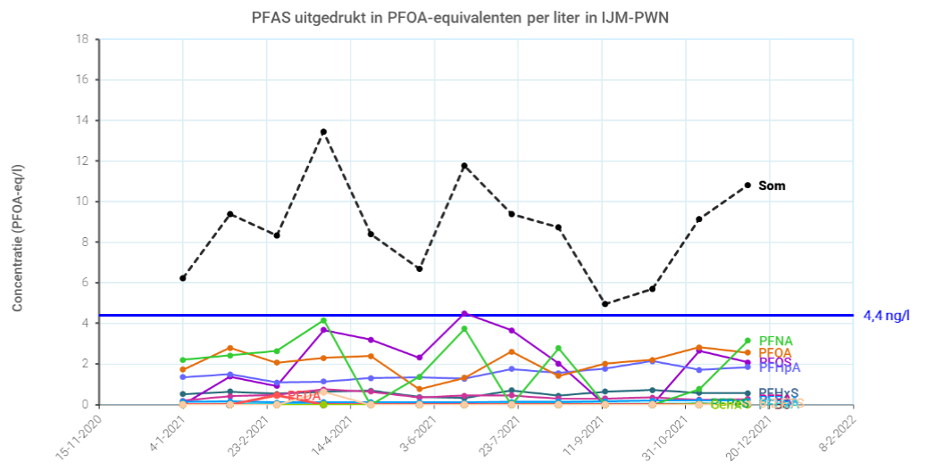
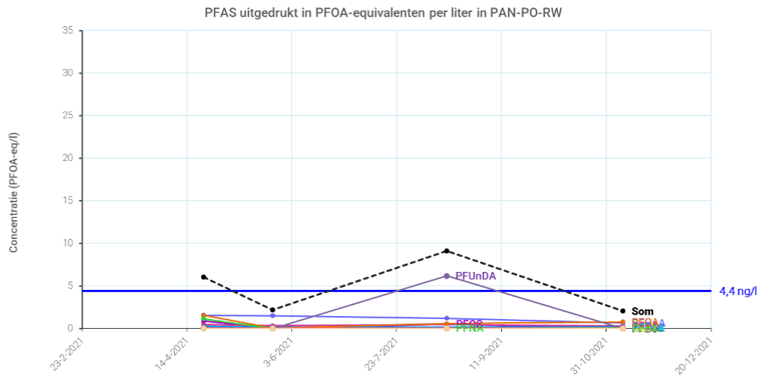
PFAS
Ijsselmeer (boven)
PS Andijk (onder)

Slide 26
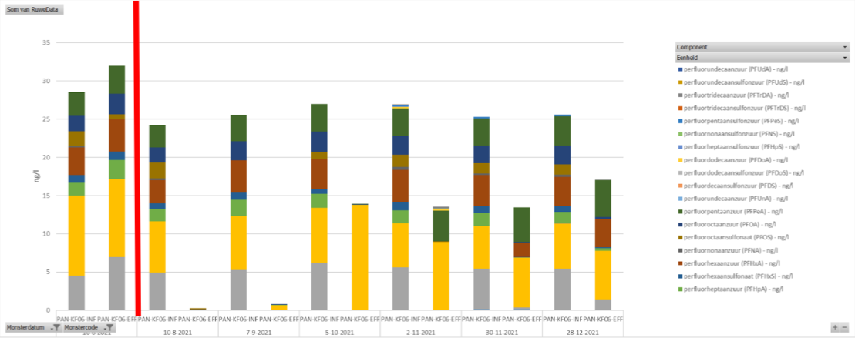
Koolfilter Andijk

Slide 27
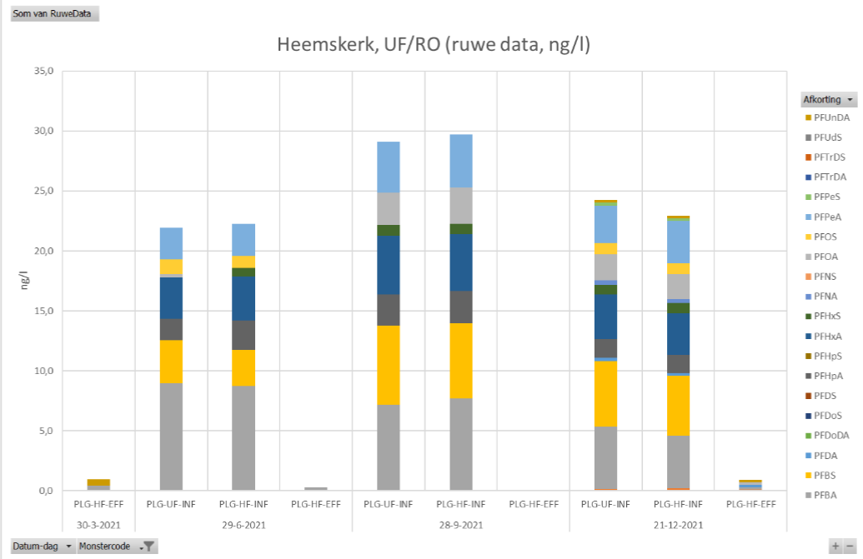
PFAS

Slide 28
Uitbreiding WPJ

Slide 29
Go–no go pilot WPJ uitbreiding Technologie
Namens projectteam uitbreiding WPJ
Jink Gude

Slide 30
Achtergrond project uitbreiding WPJ
Extra capaciteit nodig ( MLTHP 2019)
Extra capaciteit tbv uitbreiding Heemskerk
Vergroten redundantie WRK systeem
Huidige WPJ levert minder dan de ontwerpcapaciteit en dat gaat nu knellen
Sinds eind 2020 is er een interne projectgroep om uitbreiding WPJ voor te bereiden
Technologisch (Bedrijfsvoering, PT, BPD, PWNT)
Inkoop (Bas Stoop)
Projectmanagement en aanbesteding (Marcel Wink)
Sinds zomer 2021
Pilot en technology provider en aannemer geselecteerd: Nijhuis GMB
Onderdeel van het project is technologisch meest aantrekkelijke processchema vast te stellen en de ontwerpgrondslagen bepalen
Maar waarom pilot en niet letterlijk WPJ technologie uitbreiden?

Slide 31
Projectachtergrond Initiatieffase
Definitie | Wie | Opmerking
Basis eisen; Wat zijn de kaders van het project? | Project team PWN | Beslisdocument
Waterkwaliteitseisen | PWN/PWNT | Analyse alle gebruikers Kijk naar de toekomst In aanbestedingsleidraad
Concept keuze. Welke concepten zijn kansrijk en willen we testen? | PWN/PWNT | Literatuur onderzoek Ervaring ander bedrijven Kosten analyse Markt consultatie
Pilot definitie (voor aanbesteding) | PWN/PWNT | Aanbestedingsleidraad
Pilot definitie definitief | PWN/PWNT/Nijhuis | In bouwteam Nijhuis
Onderzoeksplan | PWN/PWNT/Nijhuis | In bouwteam
Waterkwalitiet
Leveringszekerhied

Slide 32
Waarom geen WPJ kopie
WPJ is voor 14.400 m³/h ontworpen maar doet afhankelijk van het seizoen 7.000 tot 9.000 m³/h
Waterkwaliteitseisen voor de nieuwe WPJ gaan omhoog
Optimalisatievraag: kan het sowieso beter?
Duurzaamheid!
Kosten
Ect?
Randvoorwaarde technologie
Andere technologieën zouden hiervoor mogelijk in aanmerking kunnen komen, maar WRK/PWN heeft besloten om zich te beperken tot: microzeven-coagulatie-flocculatie-vlokafscheiding-snelfiltratie met het oog op;
Beperkte onderzoeks- en realisatietijd;
Ervaring met proces;
Bekende reststromen.

Slide 33
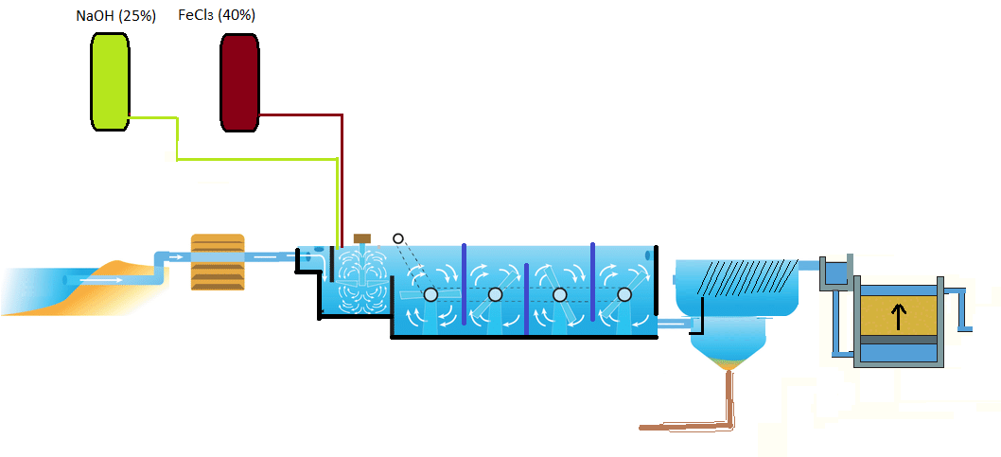
Bestaand WPJ
In bedrijf sinds 1981, ontwerpcapaciteit 14.400 m³/h, reele capaciteit max. 9000 m³/h
Processtappen:
Trommelzeven, 200 µm
Coagulatie d.m.v. FeCl₃, c.a. 14 – 26 mg Fe/l
Flocculatie 15 min ontwerp
Lamellenseparators (1,6 m³/ m²/h ontwerp → 0,9 m³/ m²/h reeel)
Opwaartse zandfiltratie 20 m/h
Slibverwerking in bezinkvijvers en slibdroogbedden
 |  | WPJ | WPJ | WPJ
productie |  | 14000 | 9000 | 6000
aantal straten |  | 6 | 6 | 6
totaal productie | [m3/h] | 2333,333 | 1500 | 1000
Surface load | [m/h] | 1,62 | 1,04 | 0,70
Verblijftijd flocculatie | [min] | 14,91 | 23,20 | 34,80
Filtratiesnelheid | m/h | 20 | 12 | 9

Slide 34
PWN system en WPJ gebruikers
Voorgezuiverd water t.b.v. drinkwaterproductie:
PWN
UF/HF t.b.v. ontharding
UV/H2O2 t.b.v. duininfiltratie
UV/H2O2–AKF t.b.v. (back-up) PSA
Waternet
Infiltratiewater (direct?)
Industrie water:
Bestaande WRK contractanten (Tata, CvG)
Nieuwe klanten?
WPJ→PSA
Zoöplankton te hoog
UVT te laag

Slide 35
2. Waterkwaliteitseisen
Parameter | Units | Target new extension | WPJ actual (average) 2000 – 2020
Total suspended solids | mg/l | < 0.1 | 0.01
Turbidity | FTE | < 0.15 | 0.03
DOC | mg/l C | <3 | 3.2
UV-Transmissie 254 | % | > 89% | 85%
Iron | µg/l Fe | <30 | 15
Manganese | µg/l Mn | < 1 | 0.2
Ammonium | mg/l N | < 0.1 | 0.015
Bicarbonate | mg/l HCO3 | > 90 | 140
Chloride | mg/l Cl | Minimum addition | 160
Sodium | mg/l Na | Minimum addition | 90
Sulphate | mg/l SO4 | Minimum addition | 62
SI | pH | 0.1 – 0.4 | 0.15
Hydrobiologie |  | Zo goed als PSA1

Slide 36
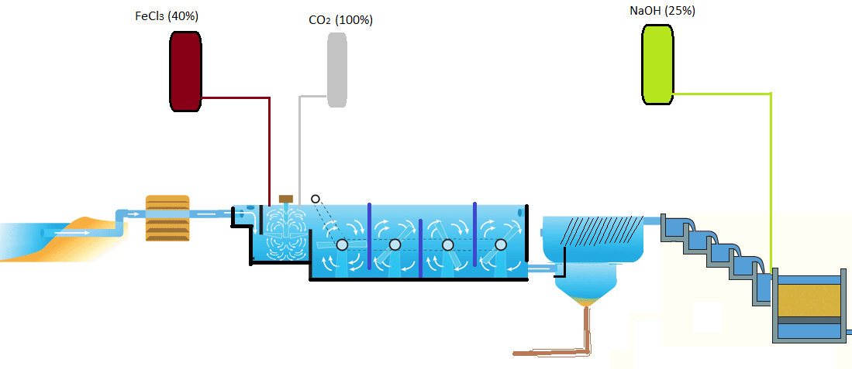
Identified Process Improvements WPJ
Enhanced coagulation possibly with additional pH correction (CO₂)
Improvement in water quality (UV-T, removal of organic material)
Lower iron dosage and chemical use (NaOH)
Minimize floc-agent
CO₂ removal after sedimentation
Lower chemical usage (NaOH)
Rapid sand filtration flow direction (change from upwards to downwards)
Flowrate estimates from 7 to 20 m/h
Improvement in water quality (TSS?, hydrobiology?)
Lower losses during backwashing? Relevant?
Use of a smaller screen size (35 µm instead of 200 µm)
Possible positive influence on all downstream processes (including mussels?)
Finding optimal design

Slide 37
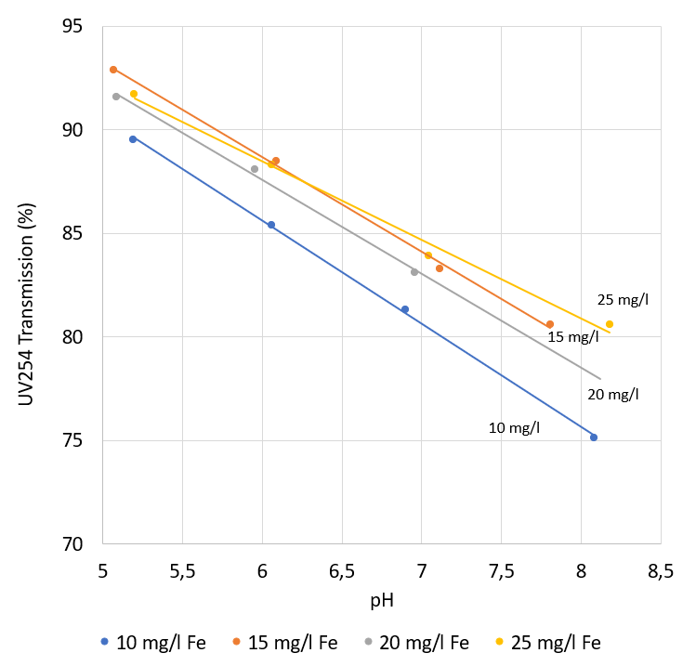
Chemicaliënverbruik optimalisatie
CO₂
NaOH
FeCl₃
28-4-2021 en 29-4-2021 UVT IJsselmeer 68%
UVT
Na
Cl

Slide 38
Chemicaliënverbruik optimalisatie
Scenario 0: bestaand
Scenario 1: +cascade
Scenario 2: +CO₂+cascade
Chemicaliënverbruik evalueren op:
Kosten
Duurzaamheid
UV-T
HCO₃
Natrium
Chloride
 |  | FeCl₃ (40%) | CO₂ | NaOH (50%)
Prijs | Eur/ton | 95 | 72 | 265
Co2-eq | kg/kg/CO2-eq | 0,18 | 0,78 | 1,36
Cascade en UV kwantificeren
Scenario | Eenheid | FeCl₃ (40%) | CO₂ (100%) | NaOH (50%) | TOTAAL
WPJ bestaand | ton/j | 5596 | 0 | 2744
+cascade | ton/j | 5596 | 0 | 1326
+cascade en CO₂ | ton/j | 4197 | 848 | 1326
WPJ bestaand | ton CO₂-eq | 1.007 | 0 | 2744 | 3.752
+cascade | ton CO₂-eq | 1.007 | 0 | 1326 | 2.333
+cascade en CO₂ | ton CO₂-eq | 755 | 661 | 1326 | 2.743
WPJ bestaand | Euro / jaar | € 532.000 | € 0 | € 727.000 | € 1.259.000
+cascade | Euro / jaar | € 532.000 | € 0 | € 351.000 | € 883.000
+cascade en CO₂ | Euro / jaar | € 399.000 | € 61.000 | € 351.000 | € 811.000
 |  |  | Totaal kosten incl. CO₂ | WPJ bestaand | € 1.634.028
 |  |  |  | +cascade | € 1.116.305
 |  |  |  | +cascade en CO₂ | € 1.085.414
 | HCO3 | Cl | Na | SI | UVT
 | mg/L | mg/L | mg/L |  | -
WPJ bestaand | 156 | 38 | 20 | 0,3 | 80
+cascade | 128 | 38 | 10 | 0,3 | 85,8
+cascade en CO₂ | 156 | 29 | 10 | 0,3 | 86,1

Slide 39
Samenvatting: waarom pilot?
Geen voorbeeld aan bestaande WPJ
Ontwerpuitgangspunten “uit het lood”
Nieuwe ontwerpuitgangspunten valideren
Waterkwaliteit voldoet op aantal punten niet
Verbeterde/efficiëntere vlokafscheiding?
Flotatie meer en meer toegepast (m.n. Evides)
Kleinere footprint
Mogelijk minder chemicaliën
Elektrificeer ambitie
Robuuster bij lagere temperaturen

Slide 40
Project en pilot
Begroting RHDHV in Aanbestedingsleidraad (max. kosten van Lamellen separator)
Onderdeel | Waarde
Fase 1 | 4400 m³/h
CAPEX | 46 M€
Exploitatie (Ex. CO2 uitstoot) | 3,8 M€/jaar
Levensduur | 30 jaar
“Total cost of Ownership” | 160 M€
Kunnen we dit minimaliseren en projectdoelen halen? (ook duurzaamheid CO₂)
Is een DAF beter dan een LS?
Hoe minder we testen hoe meer veiligheid we moeten inbouwen.
Het zal wel werken maar niet optimaal zijn?
Oplossing
Investeren in een pilot onderzoek

Slide 41
Ramingen ontwerp keuzes
Ruwe inschatting voor initiële motivatie concept keuze en pilot onderzoekplan, (RHDHV calculator, voor 4400 m³/h)
Alles moet worden gecheckt na conclusies pilot en kennis Nijhuis
Let op! Is maar één aspect in TOM analysis
Onderdeel | Range | CAPEX | OPEX
MZ zeefwijdte | 200 – 35 µm | 4,6 - 8,7 M€ | Vergelijkbaar verhouding als CAPEX Mosselen verwijdering moet ook worden meegenomen
Flocculatie verblijfstijd | LS 20 - 30 min DAF 10 - 20 min | 300 k€/min LS 5,9 - 8,8 M€ DAF 2,9 - 5,9 M€ | ≈
Floc-agent, WISPRO | Wel of niet | 700 k€ | 60 k€/jaar
LS oppervlakte belasting | 0,6 - 0,9 m/h | 1.3 M€/(m/h) 10,4 -14.4 M€ | ≈
Separatie concept | LS of DAF | LS 10,4 - 14.4 M€ DAF 4,3 - 5,9 M€ | Hoger voor DAF (energie = CO2)
ZF concept | Opwaarts (16-19 m/h) Neerwaarts (7-9 m/h) | Op. 5,1 - 5,7 M€ Neer. 8,3 - 9,7 M€ | Neerwaarts 30-50% hogere (met afschrijving)
ZF korrelgrote (opwaarts) | Gem. - Grof 7-15 m/h | c.a. 700 k€/(m/h) Δ 4,9 M€ | Hoger voor kleinere fractie
Er zit ook verbanden tussen, systeem analysis nodig = piloot

Slide 42
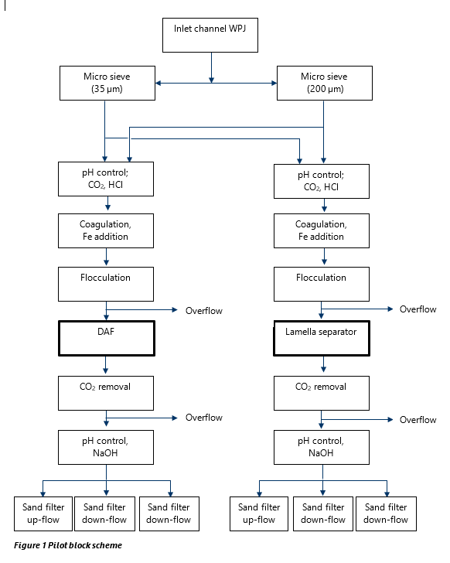
Concept keuze en pilot

Slide 43
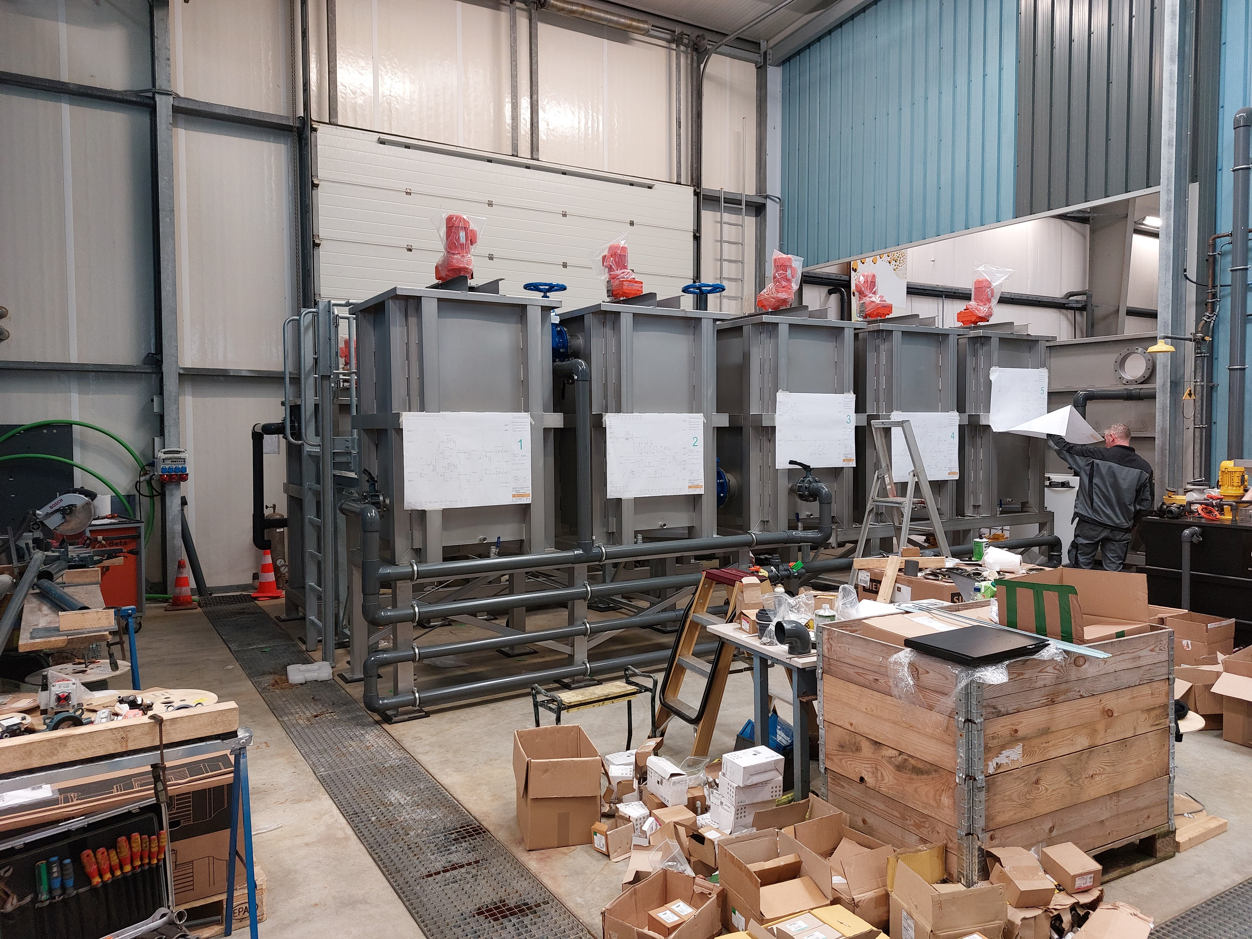
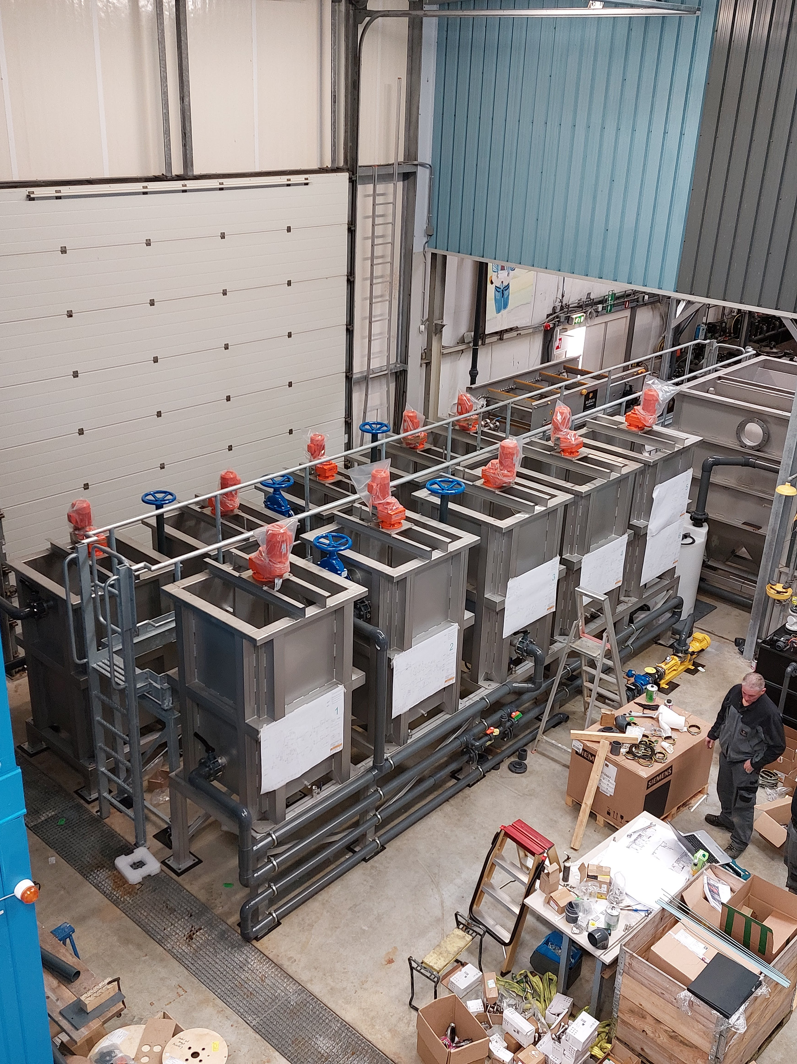

Slide 44
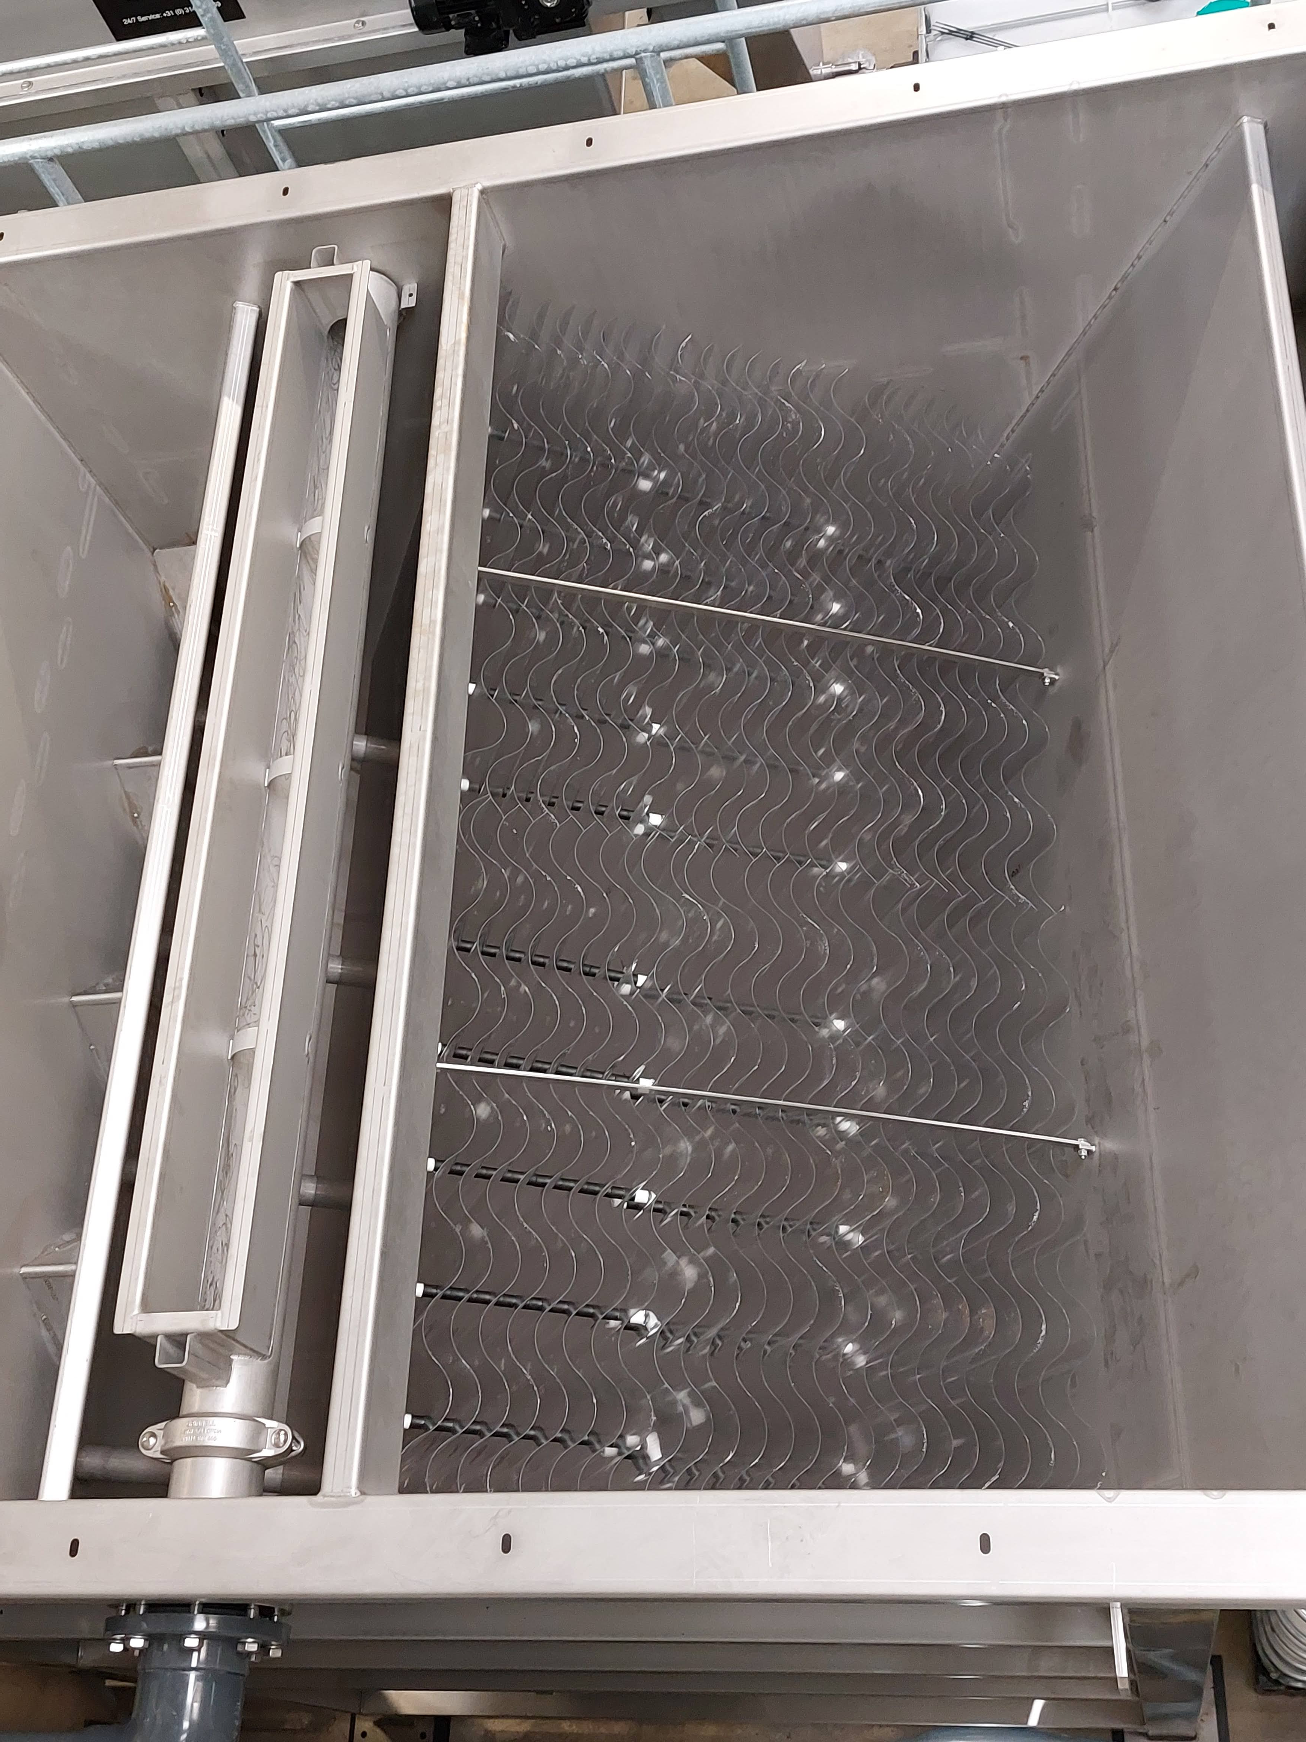
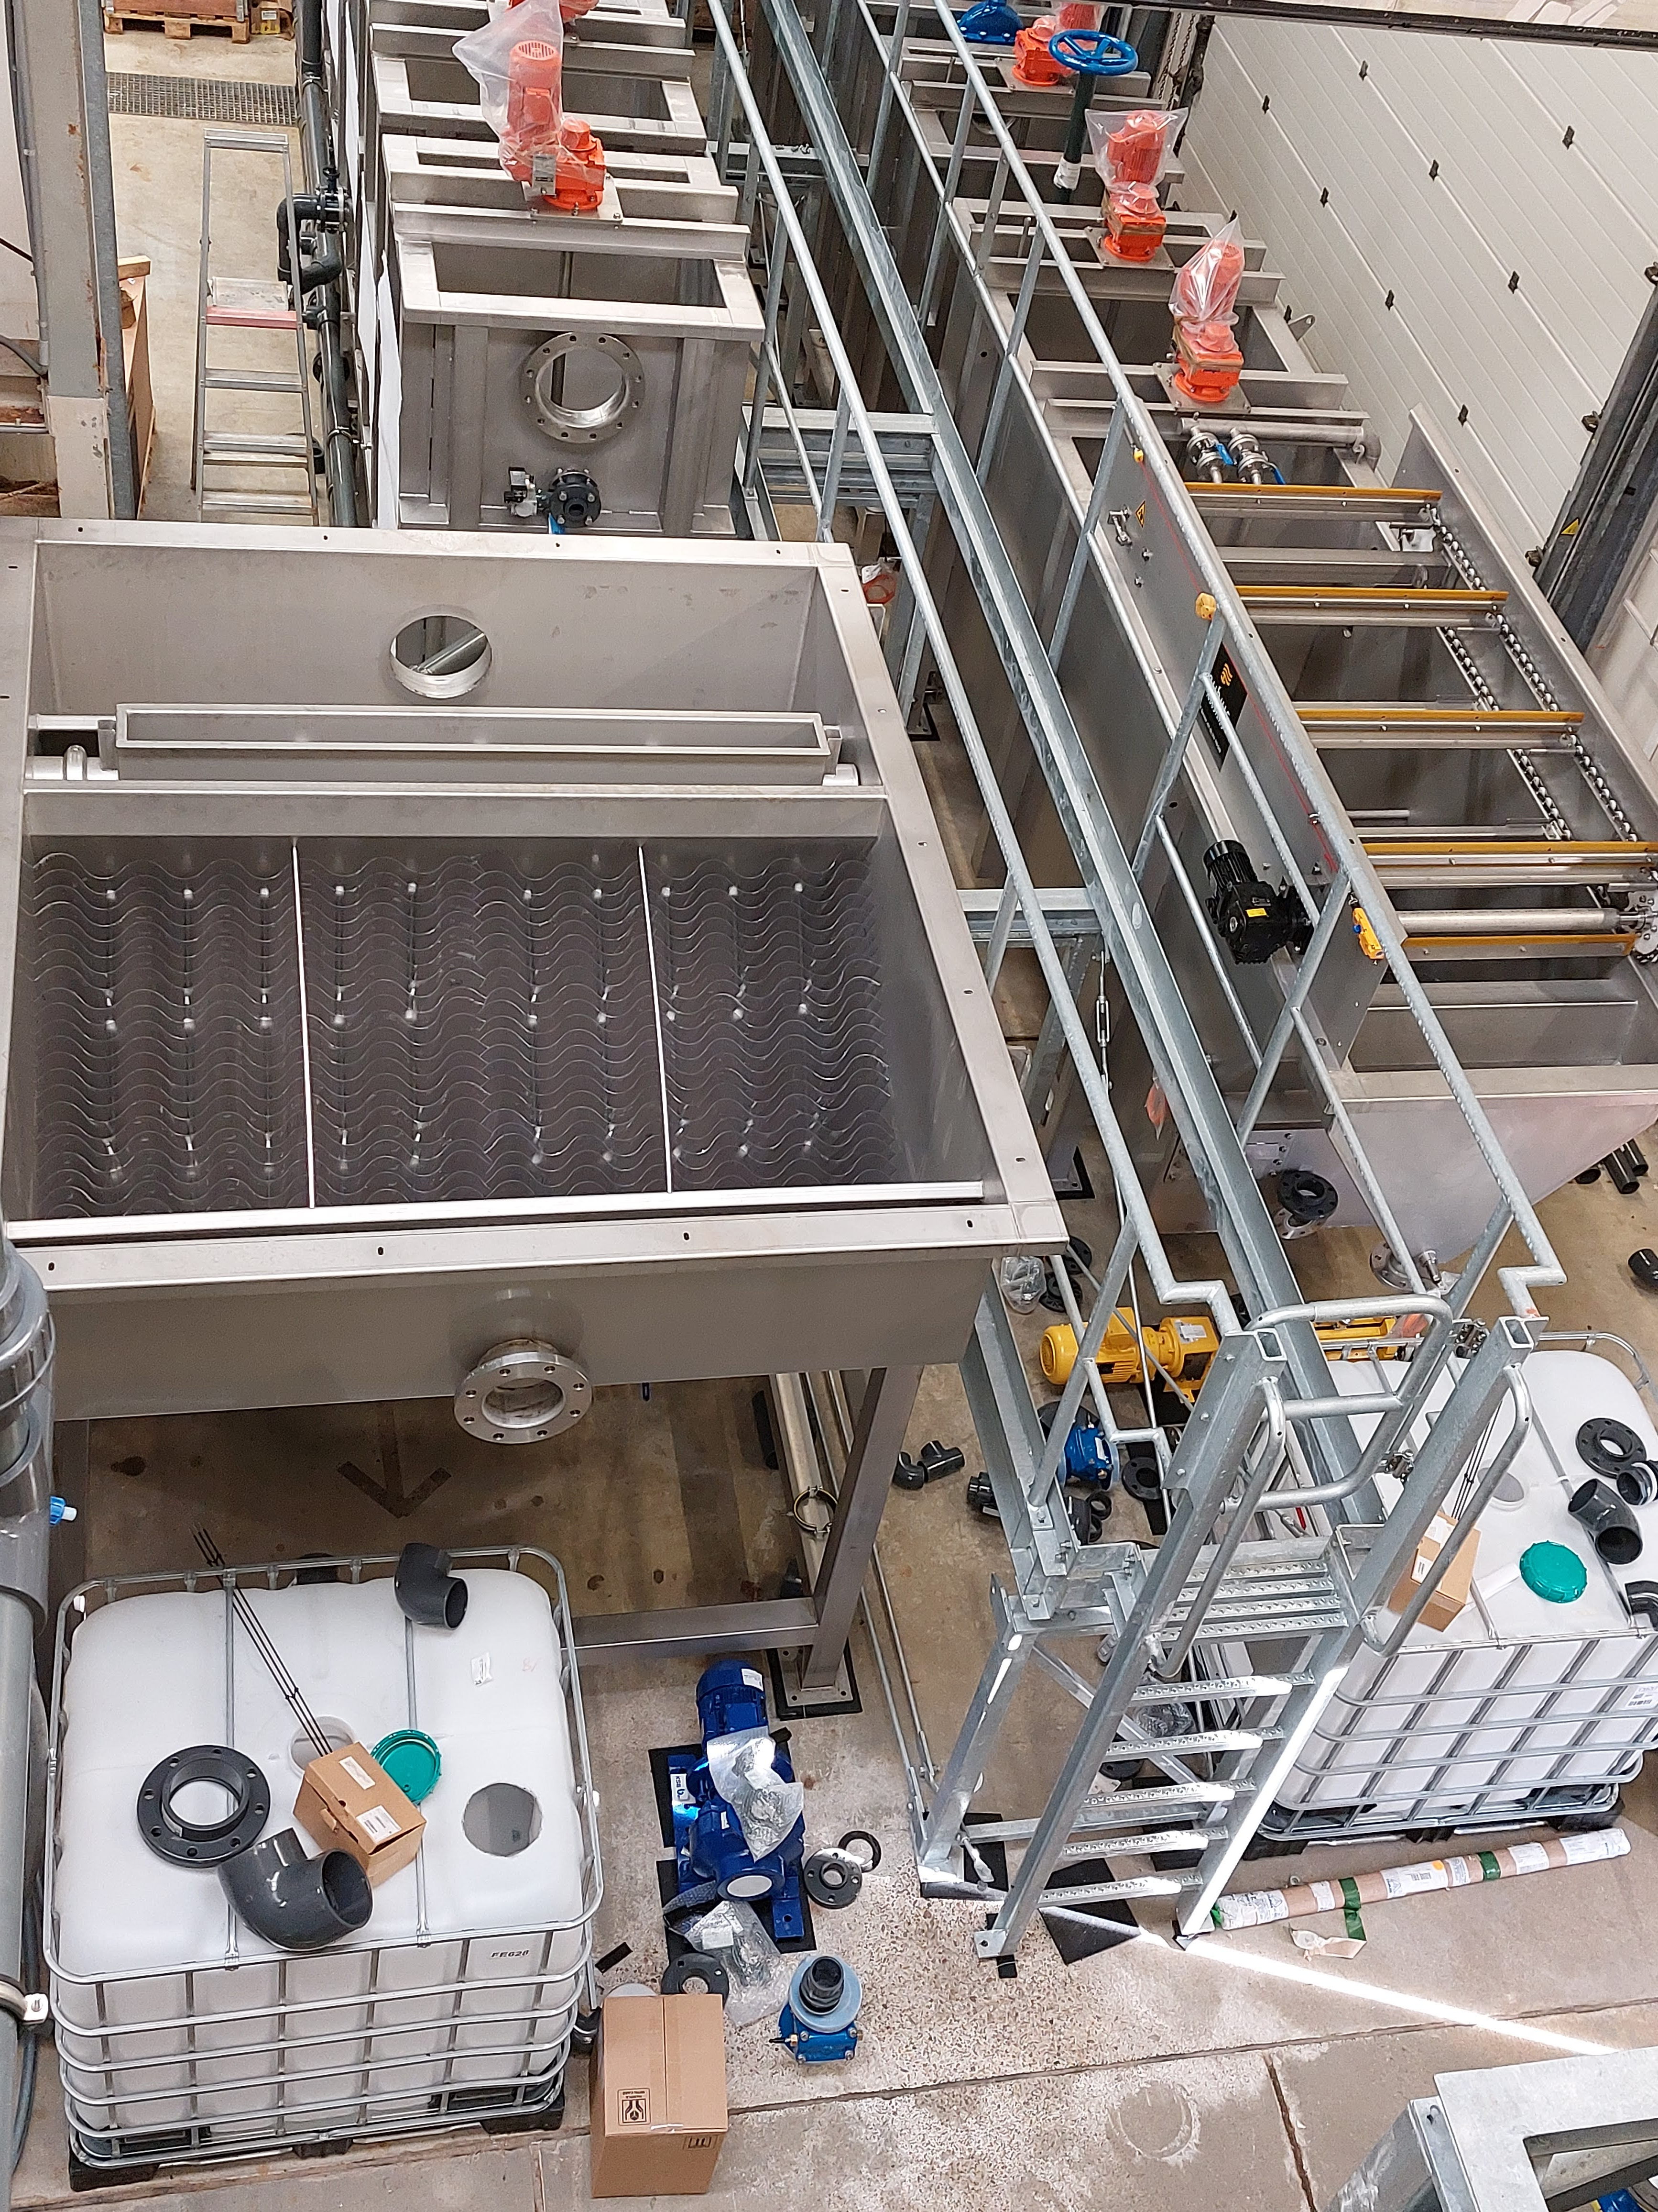
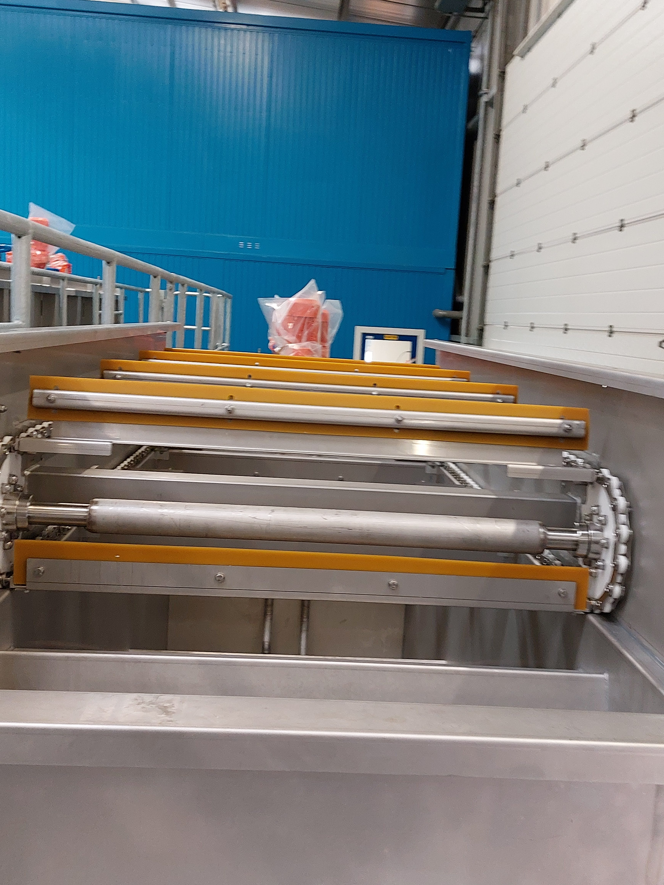
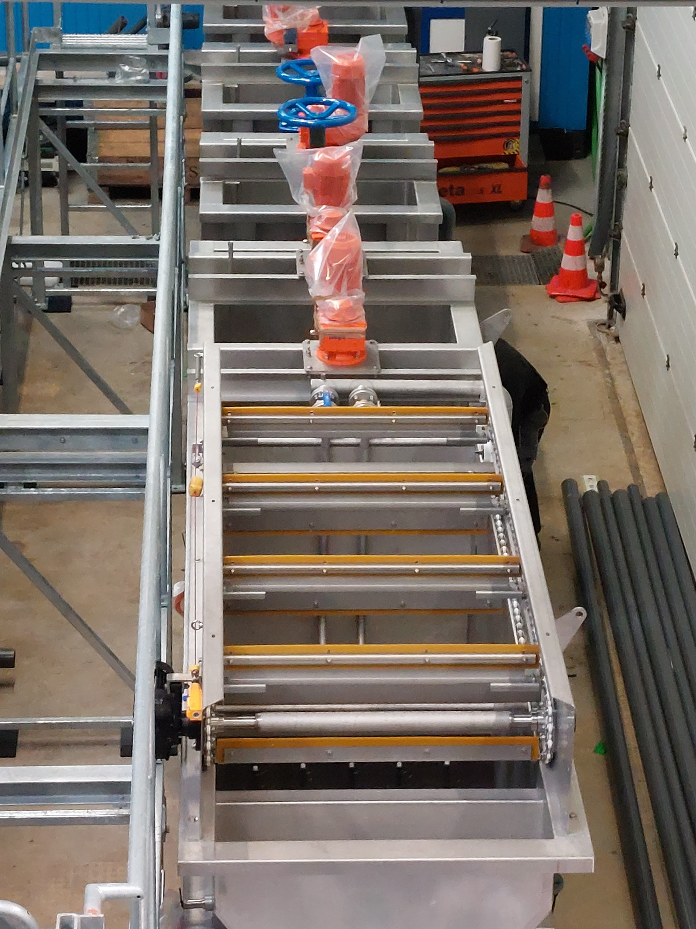

Slide 45
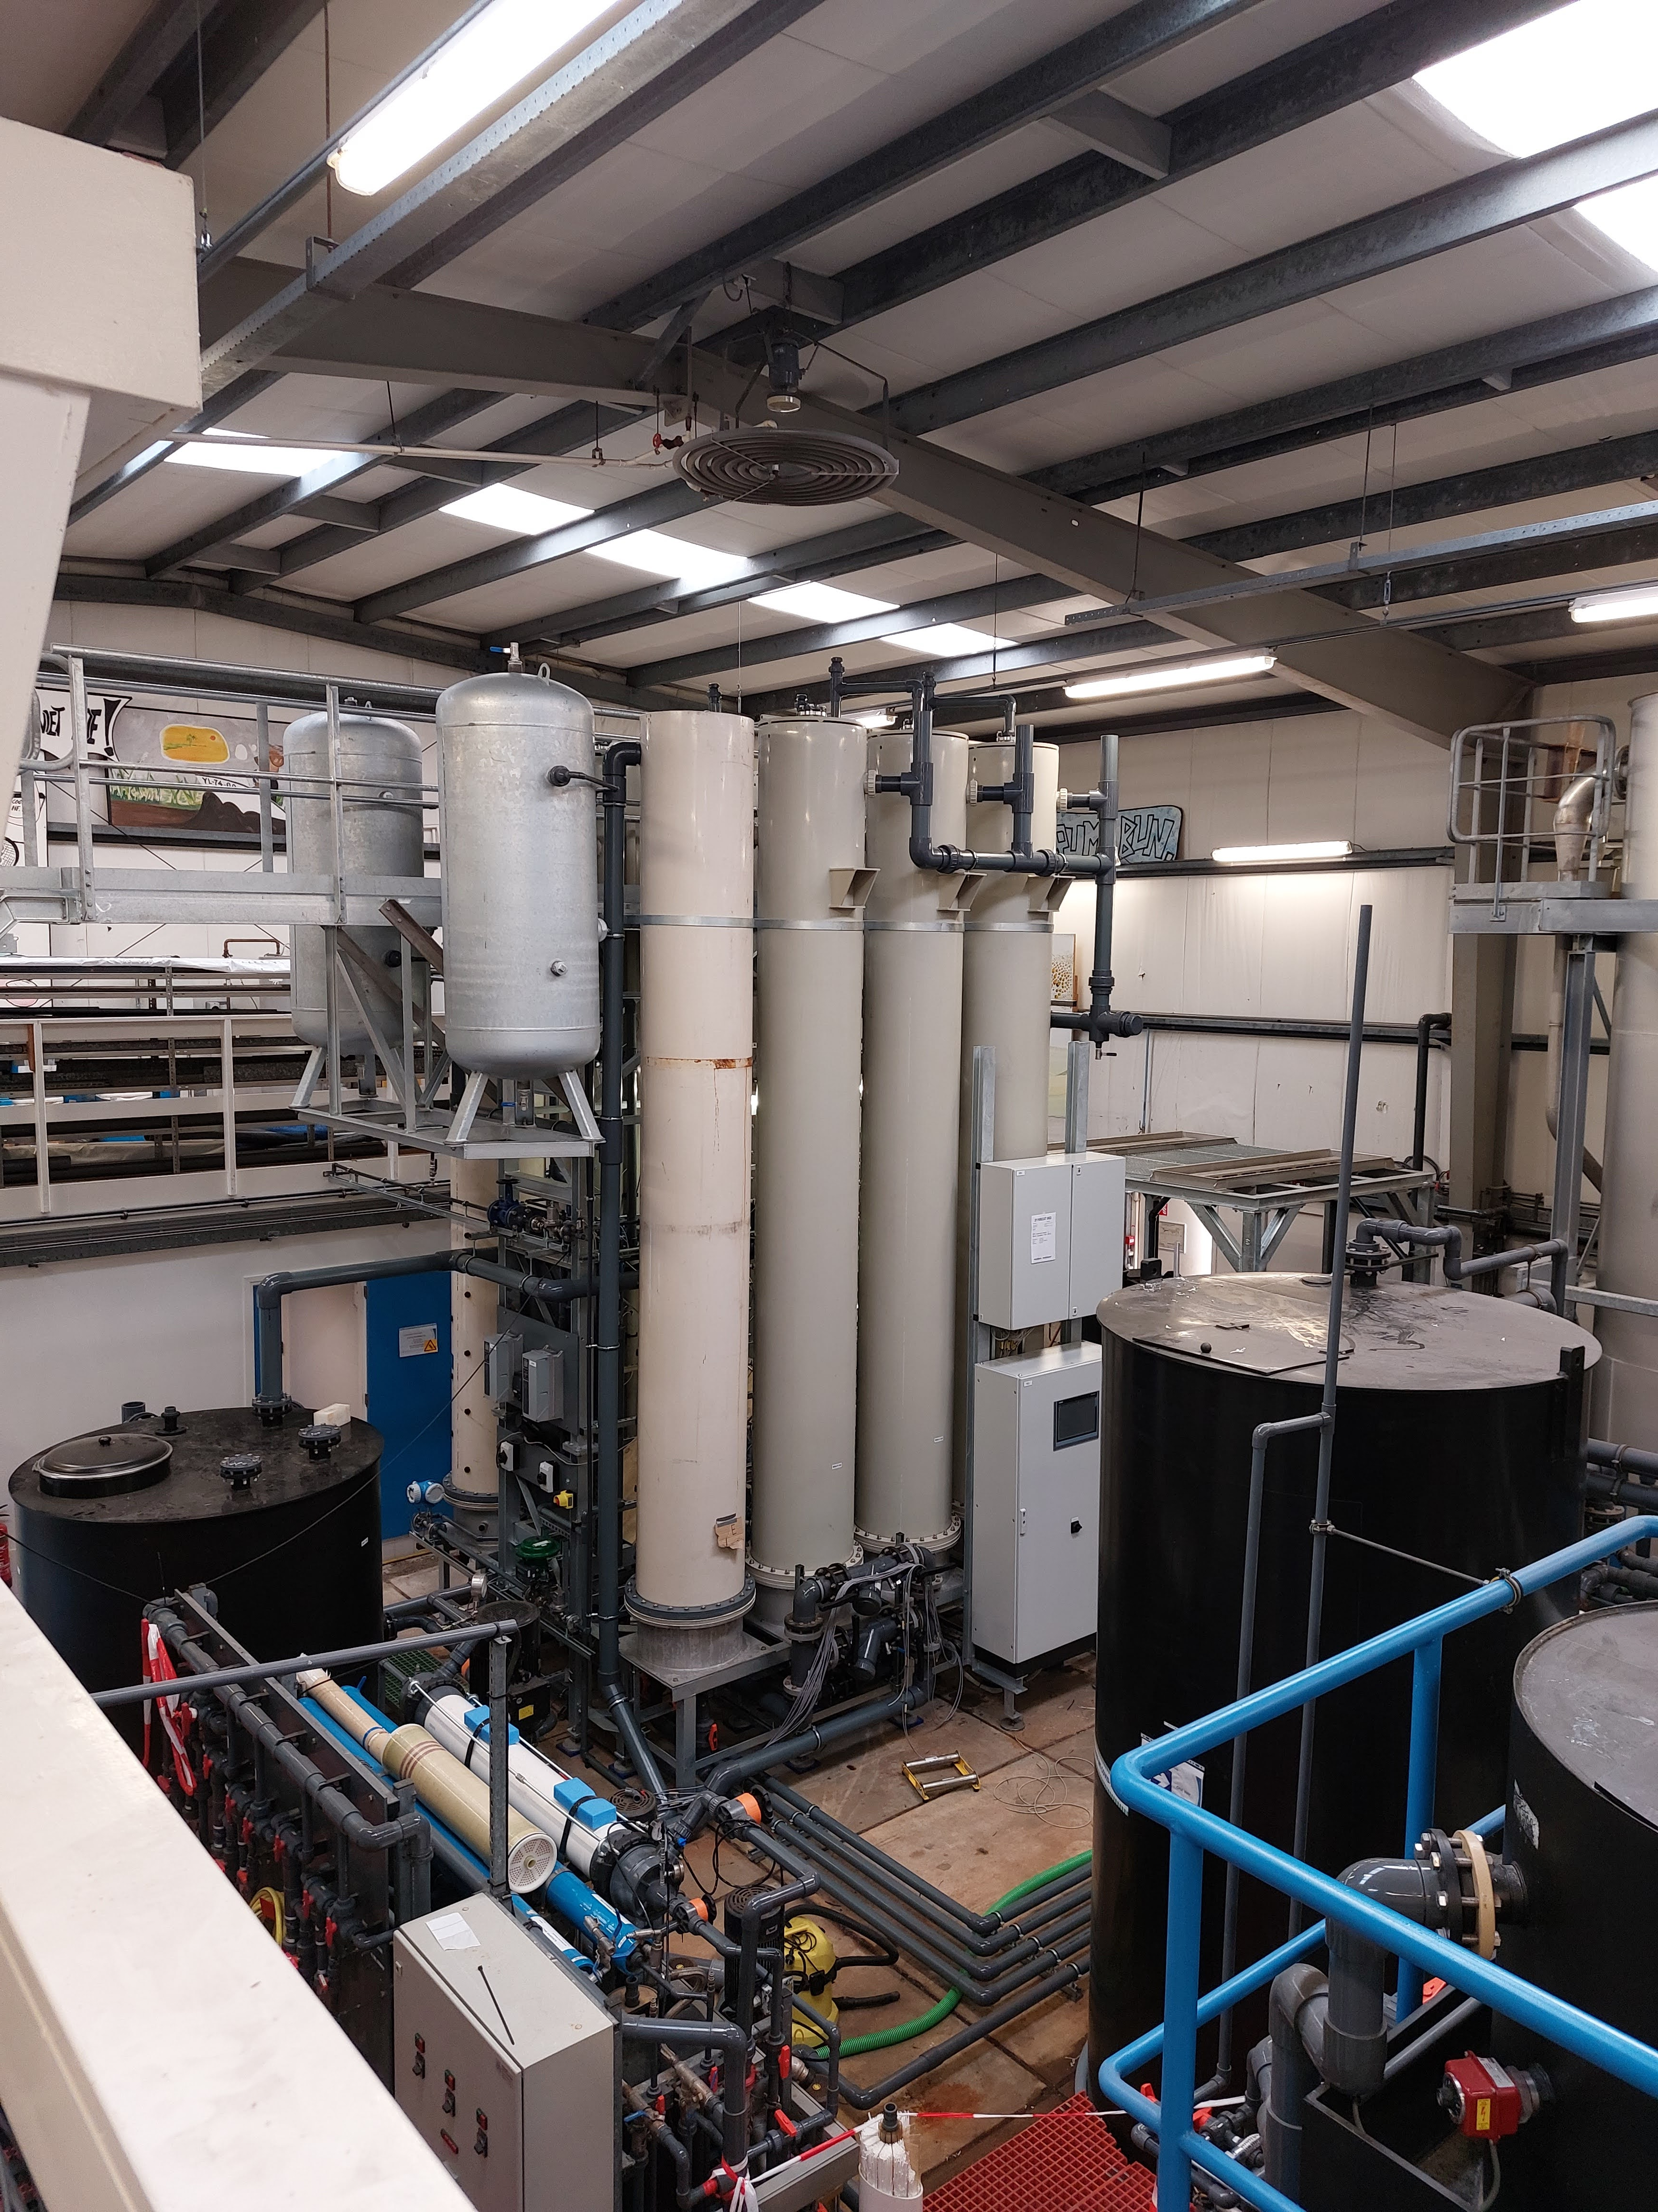
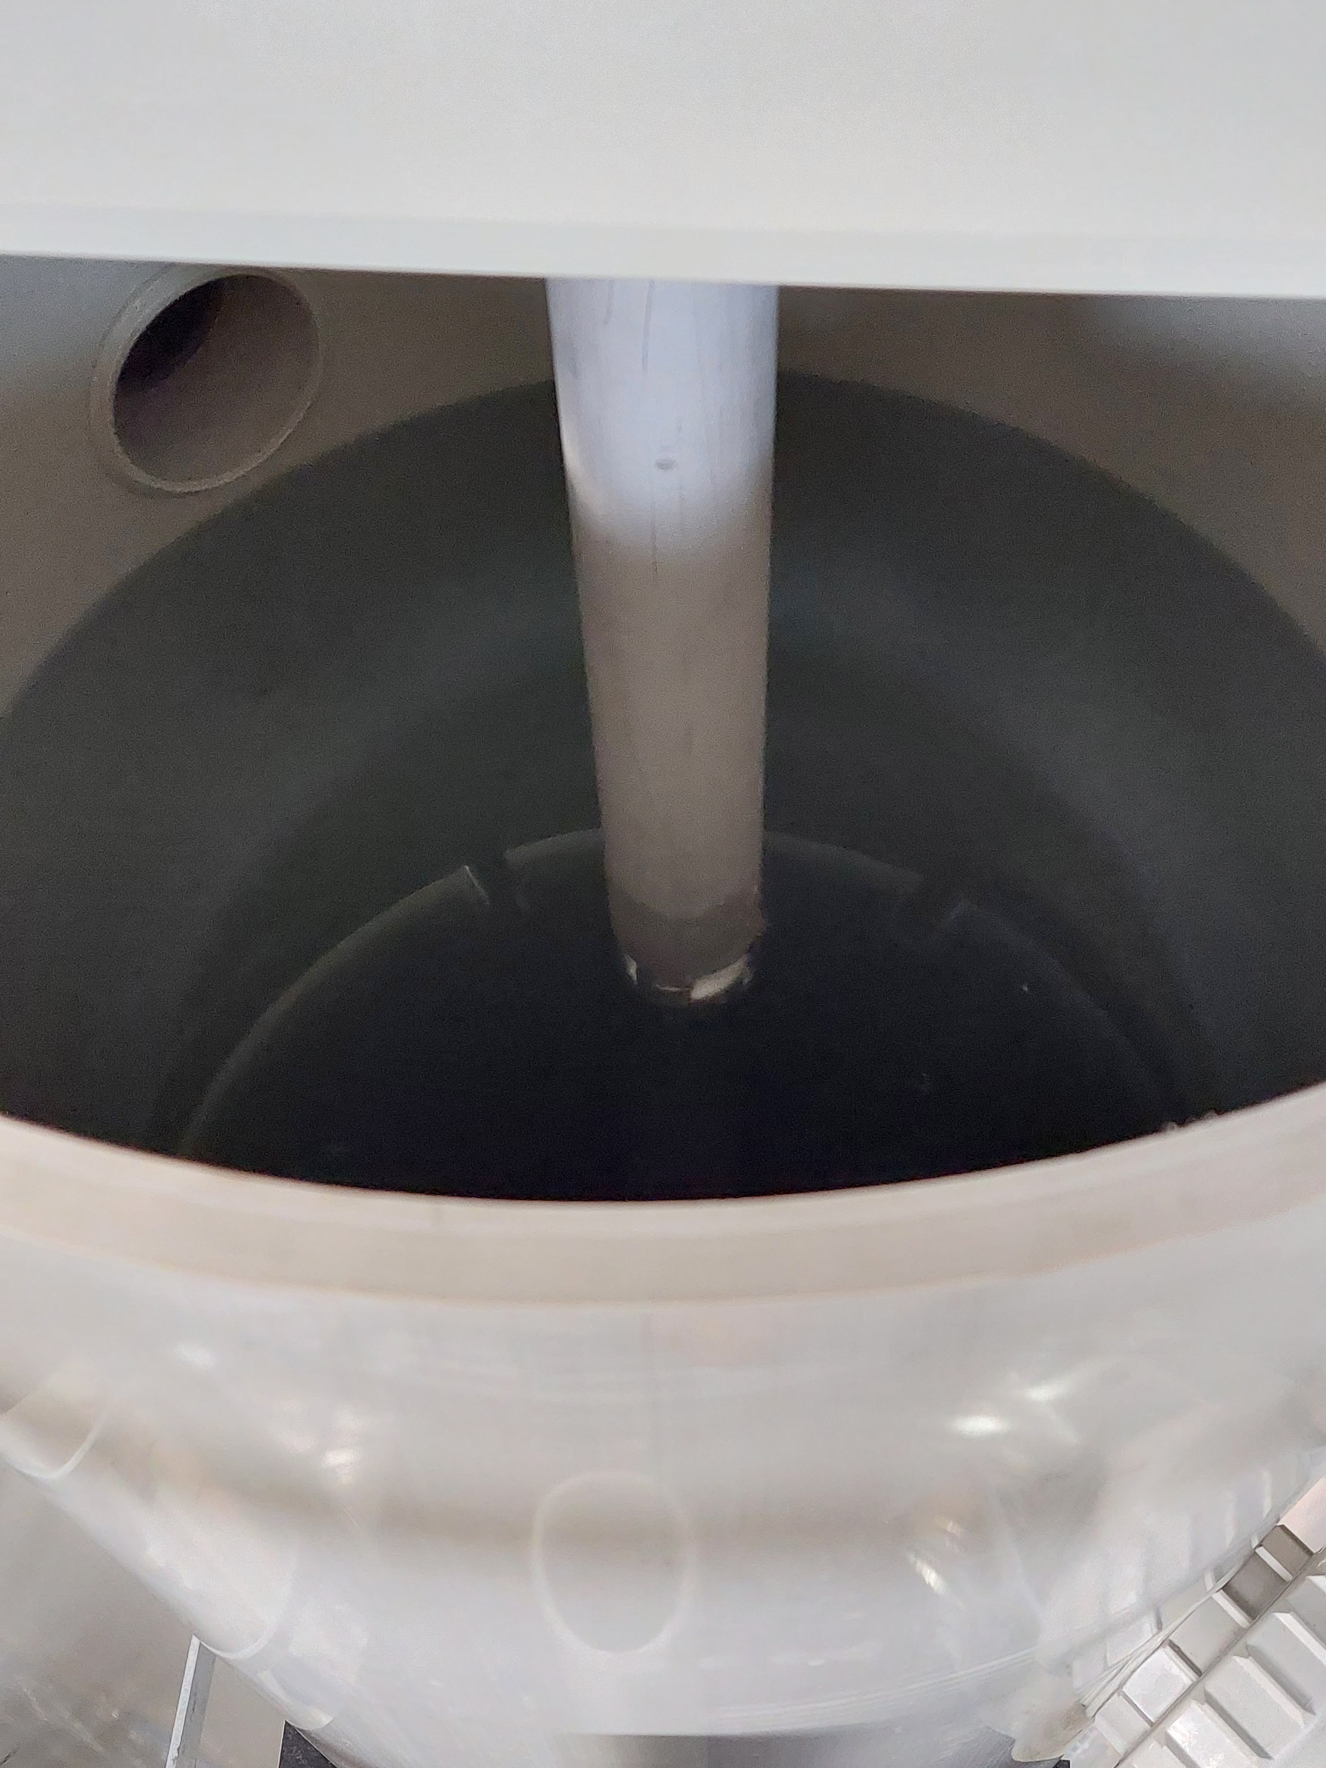

Slide 46
Hoe gaan we de pilot bedrijven
Gedetailleerd pilotschema, 5 weekse cyclus met dagelijks veranderende instellingen, afgestemd tussen PWN(T) en Nijhuis
Bedrijfsvoering in de proevenloods in Andijk door pilotoperator PWNT
Pilotengineer (PWNT en Nijhuis) om proevenprogramma en dataverzameling te coordineren
Kernteam om voortgang te bespreken
Medio Q3 tussenrapport om voorzichtig voor te sorteren op concept
Veel automatische bedrijfsvoering (muv steeds nieuwe instellingen) en dataverzameling in datalake en processoftware van GMB Nijhuis (relatie met Digitale Transformatie PWN)
Eind Q4 raportage pilot WPJ en afweging PWN tot voortzetting pilot

Slide 47
Pilot onderzoeksplan
Uitdaging | Oplossing / Strategie
Heel veel variabelen, wat gaan we onderzoeken? | Samen met Nijhuis hebben we primair variabelen geïdentificeerd dat een significant invloed zal hebben op de TOM analyse en waar er onvoldoende kennis is om ontwerp te definiëren = primair variabelen
Seizoensinvloeden meenemen voor alle variabelen, en onderlinge invloed van variabelen | Herhalende pilot cyclus van 5 weken, waarin alle primair variabelen worden onderzocht, en hun onderlinge invloed
Extreem koud periode kan bepalend zijn (<3 degC) | Strategie vastgelegd voor extreem koud weer, buiten herhalende pilot cyclus
Optimaal operatie vastsleggen | Tussen testen in pilot cyclus continu verbetering van operatie besproken wekelijks met pilot kernteam Ondersteuning door 2 wekelijks bekerglas proven
Tijdsdruk om definitie fase te beginnen | Tussen rapportage in Q2 maken met voorlopige conclusies van winter. Q3 en Q4 voor verificatie

Slide 48
Activiteiten en projectplanning
Wat | Wanneer | Wie
Definitie pilot plan | Q4 2021 | Pilot kernteam
Start pilot onderzoek | Week 1, 2022 | Pilot kern team
Uitvoering | Tot eind 2022 | Pilot kern team
Tussentijdse pilot resultaten rapportage, Met voorlopig aanbevolen ontwerp parameters | Eind Q2 | Pilot kern team
Begroting en door berekenen van voorlopige keuzes uit tussentijdse rapport (CAPEX, OPEX, TCO, CO2 eq., enz.) en uitvoeren van TOM* | Q3 | Project kern team
Voorlopige keuze van zuiveringstrein* | Q4 | Project kern team
Definitief pilot rapport | Eind Q4 | Pilot kern team
Definitief begroting en door berekenen van opties (CAPEX, OPEX, TCO, CO2 eq., enz.) en uitvoeren van TOM* | Eind Q4 | Breed project team
Definitieve keuze van zuiveringstrein* | Eind Q4 | Kern project team
*Onderdeel van definitiefase

Slide 49
Projectorganisatie
Taak/Groep | Naam | Kernverantwoordelijkheden
Pilot operator | “Nog in te vullen” (PWNT) | Dagelijks operatie van pilot en monstername
Pilot engineer | “Nog in te vullen” (PWNT en NI) | Wekelijks data aggregatie/validatie Samenstellen en presenteren van week en maand rapporten Checken dat pilot plan wordt gevolgd en loggen van afwijkingen
Extern water analyse | HWL | Ophalen monsters en analyse, online meter onderhoud/kalibratie
Lab. onderzoeker | “Nog in te vullen” (PWNT) | Rapporteren van bekerglasproeven (elk 2 weken en eindrapport)
Pilot kernteam | J. Plooij (PWN) J. Gude (PWN) H. Teeuw (NI) Operator (PWNT) Pilot engineer (PWNT/NI) | Bespreken van week rapportage Analyseren van resultaten betreft van project doel Besluiten maken over aanpassingen van instellingen (optimalisatie) Besluiten maken van aanpassingen van pilot plan Samenstelling van maand en kwartaalrapportage
Pilot breed team | Kern team + M. Wink (PWN) M. Visser (PWN) Proces technoloog (PWN) B. Martijn (PWNT) E. Prest (PWNT) M. Welling (PWNT) A. Kluit (NI) J v. Bastelaar (NI) | Bespreken van maand, kwartaal, tussen en eind rapportage Samenstelling van kwartaal, tussen en eind rapportage Analyseren van resultaten betreft van project doel Bewaking project doel
Breed projectteam | Zie PMP (inclusief GMB) | Resultaten van pilot spiegelen aan overal project doel

Slide 50
Pilotbudget
Exclusief huur en levering piloot
Onderdeel | Begroting
Totaal uren pilot onderzoek | 537 k€
Uren lab. onderzoek | 33 k€
Monstername PWNT lab | 7 k€
Monstername en analyse kosten (HWL) | 158 k€
Chemicaliën gebruik | 35 k€
Totaal: | 770 k€

Slide 51
Pilot deliverables
Het verkrijgen van betrouwbare resulaten om:
De geselecteerde technologieen te vergelijken (DAF en LS) gebaseerd op:
Waterkwaliteit;
CAPEX (investeringskosten);
OPEX (operationele kosten);
Duurzaamheid
Robuustheid proces;
Onderhoud;
Definieren van ontwerpuitgangspunten voor beste passende technologie:
Uitgangspunten geschikt voor betrouwbaar opschalen;
Testen en valideren equipment

Slide 52
Pilot installation (BOD)
We need to use your knowledge on state-of-the-art DAF and lamella equipment to ensure the best pilot design:
What is fixed in the choice of pilot and what can we vary and optimize during the tests?
Basis of design choices for pilot:
Rapid mixing type/design (static, cascade?)
CO₂ dosing/removal method
Flocculation design
Number compartments (can we make this variable?)
Mixer type (screw, paddle?)
Residence times
LS
Plate angle, distance, size
Plate type (submerged plate, honeycomb?)
Sludge storage (volume) and removal
DAF
Sludge removal mechanism, (scraping, overflow)
Saturation method?
Recycle flow (DAF effluent, sand filter filtrate)
Nozzles
Configuration

Slide 53
Screens
Variable:
Screen size (by alternating use of screens, 35 µm and 200 µm)
Is there a measurable effect on?
Mussels
Determination mussel larvae;
Reduced treatment effort downstream
Chemical usage during coagulation (FeCl₃ and NaOH);
Performance floc removal in DAF and LS:
Suspended solids effluent LS (Fe, Turbidity)
Water quality (UV-T, TOC/DOC, HCO₃, pH, Cl)
Sludge volume and properties
Chemical and energy consumption
Process robustness/maintenance/operability

Slide 54
Coagulation, Flocculation and Floc removal
LS
DAF
Variable:
Coagulation
FeCl₃ dosage, pH (CO₂ dosage)
Flocculation
Number compartments [3-5]
Tapered mixing energy profile [100 -5 s⁻¹]
Residence time (by varying flow)
Floc-agent type, dosage and location?
Sedimentation
Surface loading [0.6 – 1.2] (by varying flow)
Sludge residence time [1 day? ] (by varying flow)
Configuration; Plates or tubes? / Plate distance? / Plate angle?
Variable:
Coagulation
FeCl₃ dosage, pH (CO₂ dosage)?
Flocculation
Number compartments [2-3]?
Tapered mixing energy profile [100 -5 s⁻¹]?
Residence time (by varying flow)?
Floc-agent type, dosage and location?
Flotation
Surface loading [?] (by varying flow)
Sludge removal method?
Recirculation flow [6%- 10%]?
Saturation pressure [6.5 – 8 bar]?
Effect on:
Suspended solids effluent LS (Fe, Turbidity)
Water quality (UV-T, TOC/DOC, HCO₃, pH, Cl)
Sludge volume and properties
Chemical and energy consumption
Process robustness/maintenance/operability

Slide 55
Coagulation, Flocculation and Floc removal
LS
DAF
CAPEX
Coagulation
FeCl₃ dosage, pH (CO₂ dosage)
Flocculation
Number compartments [3-5]
Tapered mixing energy profile [100 -5 s⁻¹]
Residence time (by varying flow)
Floc-agent type, dosage and location?
Sedimentation
Surface loading [0.6 – 1.2] (by varying flow)
Sludge residence time [1 day? ] (by varying flow)
Configuration; Plates or tubes? / Plate distance? / Plate angle?
CAPEX
Coagulation
FeCl₃ dosage, pH (CO₂ dosage)?
Flocculation
Number compartments [2-3]?
Tapered mixing energy profile [100 -5 s⁻¹]?
Residence time (by varying flow)?
Floc-agent type, dosage and location?
Flotation
Surface loading [?] (by varying flow)
Sludge removal method?
Recirculation flow [6%- 10%]?
Saturation pressure [6.5 – 8 bar]?
Effect on cost:

Slide 56
CO₂ removal and pH control
Variable:
Number of cascade steps, fall height
Location NaOH
Effect on:
CO₂ removal (pH)
Amount NaOH dosage

Slide 57
Rapid filtration
Variable:
Pre-treatment (LS or DAF) – 2 trains in parallel
Flow direction (1 x up, 2 x down)
Filtration velocity
Filter runtime (including backwash program)
Filter media (downflow = 1x coarse and 1 x fine)
Effect on waterquality:
Water quality: turbidity (Fe), MFI, Mn, NH₄
Water quantity: production m³/m²/h, water loss

Slide 58
Procestechnologie (pilot)
Uitgangspunt: Het behalen van alle kwaliteitsdoelen met effectieve organische verwijdering en het minimaliseren van het gebruik van chemicaliën, vooral die Cl⁻, SO₄²⁻ en Na⁺
Opmerking: geen doelstellingen voor OMP en hygiënische parameters
Veel technologieën zouden hiervoor in aanmerking kunnen komen, maar PWN heeft besloten om zich te beperken tot: microzeven-coagulatie-flocculatie-flokafscheiding en snelfiltratie met het oog op;
Beperkte onderzoeks- en realisatietijd;
Ervaring met proces;
Bekende reststromen.
Literatuur en ervaring van andere drinkwaterbedrijven (Evides industriewater, AWW) suggereren dat Dissolved Air Flotation (DAF) een interessante technologie zou zijn voor onze bronwaterkwaliteit.
Daarom richt dit onderzoek zich op het vergelijken van onze 40 jaar ervaring met lamellen kolonisten en gewenste procesverbeteringen in het DAF-proces dat nieuw is voor PWN.

Slide 59
Pilot

Slide 60
DAF
Vooral toegepast op waters met hoge organische belasting
voordelen t.o.v. sedimentatie:
Lager chemicaliënverbruik
Kleinere vlokken mogelijk gunstig
Kleiner ruimtebeslag
Korte benodigde flocculatie tijd
Robuuster proces bij lage temperaturen
Er lost meer lucht op in de winter (kouder water)
Vlokken mogen kleiner
optimizing flocculation processes ahead of DAF, reducing hydraulic detention time (HDT) by a factor of four from 20 to 5 min, and increasing surface loading from 10 m/h to 40 m/h

Slide 61
Plaatjes van het huidige WPJ en WRK schema

Slide 62
Achtergrond project uitbreiding WPJ
Extra capaciteit nodig ( MLTHP 2019)
Vergroten redundantie WRK systeem
Extra capacitekit tbv uitbreiding Heemskerk (en gross contract Waternet)
Huidige WPJ levert minder dan de ontwerpcapaciteit en dat gaat nu knellen
Sinds eind 2020 is er een interne projectgroep om uitbreiding WPJ voor te bereiden
Technologisch (Bedrijfsvoering, BPD, PWNT)
Inkoop (Bas Stoop
Projectmanagement en aanbesteding (Marcel Wink
Sinds zomer 2021
Pilot en technology provider en aannmere geslecteerd: Niojhuis GMB
Onderdeel van het project is technolisch meest aatrekkelijke processchema vast te stellen en de ontwerpgrondsalage bepalen
Gaan we dan zomaar in het wilde weg piloten?
Randvoorwaarden waaren: conventionele zuivering (dus coagualtie flocculatie vlokafscheing en zandfiltratie
Waterkwaliteit moet zijn als 'conventioneel PSA' na zandfilter

Slide 63
Waarom WPJ uitbreiding en een pilot
Reden waarom we over WPJ pilot spreken
Omiedereen dezelfde start te geven
Extra capaciteit nodig ( MLTHP 2019)
Vergroten redundantioe WRK systeem
Extra capacitekit tbv uitbreiding Heemskerk (en gross contract Waternet)
Huidige WPJ levert al jaaaaaaaaren minder an de ontwerpcapacitekiet en dat gaat nu knellen
Sinds eind 2020 is er een interne projectgroep om uitbreiding WPJ voor te bereiden
Technologisch (Bedrijfsvoering, BPD, PWNT)
Inkoop (Bas Stoop
Projectmanagement en aanbesteding (Marcel Wink
Sinds zomer 2021
Pilot en technology provider en aannmere geslecteerd: Niojhuis GMB
Onderdeel van het project is technolisch meest aatrekkelijke processchema vast te stellen en de ontwerpgrondsalage bepalen
Gaan we dan zomaar in het wilde weg piloten?
Randvoorwaarden waaren: conventionele zuivering (dus coagualtie flocculatie vlokafscheing en zandfiltratie
Waterkwaliteit moet zijn als 'conventioneel PSA' na zandfilter

Slide 64
Wat is de pilot dan?
Randvoorwaarden
DUURZAAM DUS WEINIG CHEMICALIEN
DRIE TYPES ZANDFILTERS
TWEE TYPEN VLOKAFSCHEING
Q1 2021 is het pilot concept door Jink en Bram samengesteld
In de loop van q2 uitgewerkt, ook tbv de aanbesteding
Eindwatekwaliteit is specifiek gemaakt
Toesingskader technologie specigfiek gemaakt
Gespekken geweest met technology providers en eerste geinteresseerden
Q3 is het project gegund aan GMB Nijhuis waarbij de technologische kennis bij Nijhuis zit vwb DAF
Q4 uitwerken en bouwen van de totale pilot installatie

Slide 65
Plaatjes van de nieuwe WPJ pilot

Slide 66
Wat gaan we doen met de pilot
Seizoens effecten
Mosselen, algen en hydrobiologie (plaatjes)
Temperatuur en effect op de vlokvorming (inclusief aan/uit WISPRO)
Vergelijken technologie van de vlokafscheiding
DAF vs lamellen op vlokverwijdering
Op energieverbruik
Investeringskosten (lamellen met vijf compartimenten bouwvolume, DAF met twee –drie
Vaststellen van de benodigde filterconfiguratie
20 m/h upflow zoals huidige wpj of 10 m/h downflow zoals huidig PSA1 (waterkwaliteit en bouwvolume en spelfrequentie)
Duurzaamheid en chemicalieverbruik
Co2 footprint in energie, co2 uitblazen ipv loogdosering; enhanced coagulation tbv UVT verbetering (van 85% UVT naar 90% UVT verbetering betekent een halvering van de benodigde energie voor de UV AOP
Ontwerpgrondslagen en concept vaststellen voor de full scale fabriek obv TOM CAPEX OPEX; waterkwaliteit is idd altijd goed omdat PSA1 zf goed omschreven is.

Slide 67
Opzet
Introductie
Bestaande WPJ
Chem kosten
Kansen
Uitwerken
Doelstelling pilot
Pilot opzet
Hardware [blokkenschema]
Onderzoek variabelen [
Instellingen
Cyclisch door seizoenen en continue verbetering
koudwater
Activiteiten
Deliverables
Planning pilot
Budget

Slide 68
3. Bron Ijsselmeer waterkwaliteit
Parameter | Eenheid | PWN |  |  | Waternet |  |  | Evides
Supply |  | IJsselmeer (Rijn) |  |  | Lek |  |  | Bergsche Maas
Type |  | Reservoir |  |  | Reservoir (with coagulation) |  |  | Reservoir
Area | Ha | 45 |  |  | 200m x 120m = 2,4 Ha |  |  | 615
Volume | m³ | 3.760.000 |  |  | n.v.t. |  |  | 86.000.000
Residence time | weken | 7 |  |  | n.v.t. |  |  | 112
Buffer | weken | 1 |  |  | n.v.t. |  |  | 10
 |  | min | gem | max | min | gem | max | min | gem | max
Chloride | mg/l Cl | 59 | 124 | 231 | 44 | 98 | 124 | 21 | 47 | 76
TOC | mg/L C | 5 | 7 | 11 | 2,5 | 3 | 3,5 | 3,5 | 5 | 7
UV-extinction, 254 nm | 1/m | 10 | 14 | 24 | 6 | 7 | 11 | 9 | 12 | 15
Suspended solids | mg/l | 0,5 | 18 | 70 | 11 | 33 | 76 | 7 | 14 | 28
Chlorofyl-A (algen) | µg/l | 4* | 48 | 70* |  | 7 |  |  | 2
Grote seizoen variatie:
Temperatuur
Algen
Opgelost organisch materiaal
Nutriënten
Slib en zand (wind en zandwinning)
Hoog chloride
Redelijk hoog natrium en sulfaat
Toevoegen:
Cl
Na

Slide 69
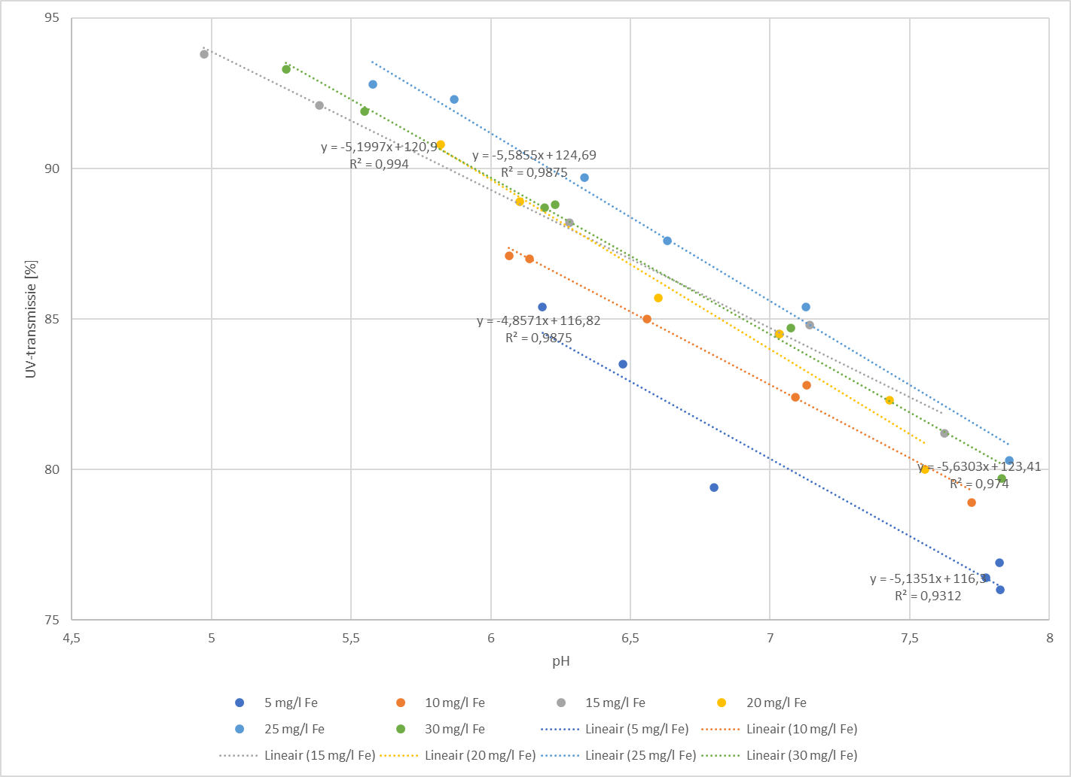
UVT vs pH
28-4-2021 en 29-4-2021 UVT IJsselmeer 68%

Slide 70
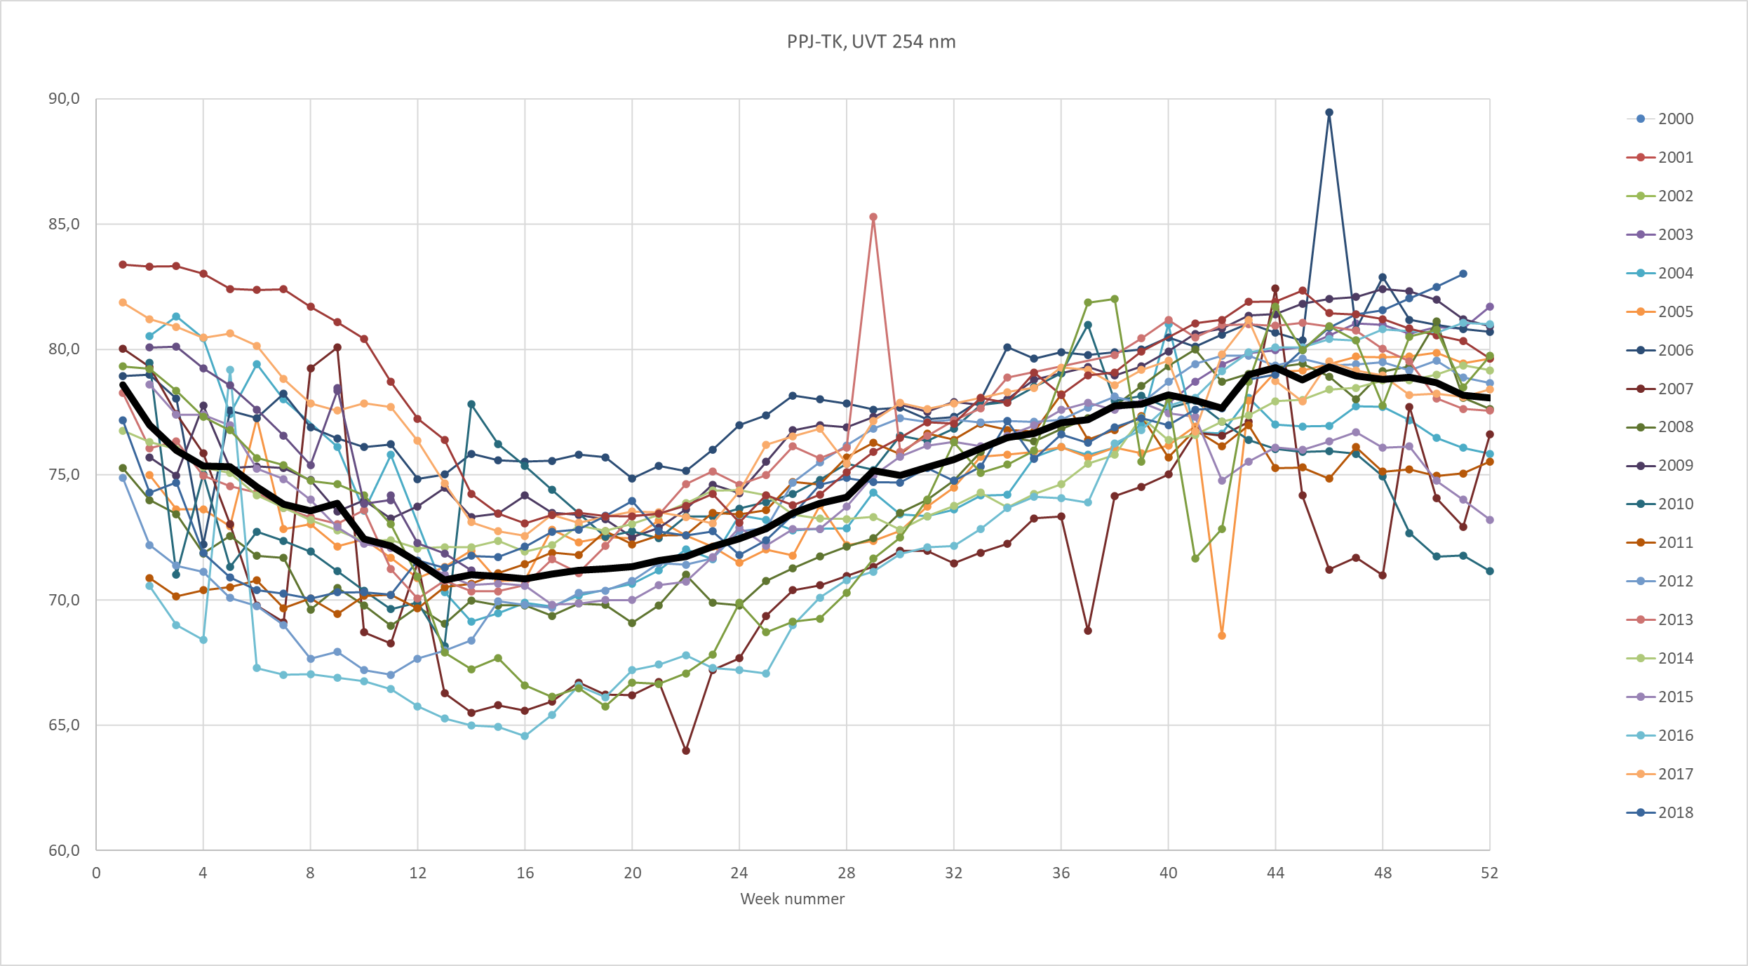
Coagulatant dosering
Ter referentie: Waternet en Evides doseren < 3 mg Fe/L

Slide 71
Bezinksnelheid en temperatuur

Slide 72
Uitdagende bron
Tabel 1 Bronwaterkwaliteit (ca. 2018) en behandeling bij PWN (*2000 – 2020), Waternet en Evides.
Parameter | Eenheid | PWN |  |  | Waternet |  |  | Evides
Supply |  | IJsselmeer (Rijn) |  |  | Lek |  |  | Bergsche Maas
Type |  | Reservoir |  |  | Reservoir (with coagulation) |  |  | Reservoir
Area | Ha | 45 |  |  | 200m x 120m = 2,4 Ha |  |  | 615
Volume | m³ | 3.760.000 |  |  | n.v.t. |  |  | 86.000.000
Residence time | weken | 7 |  |  | n.v.t. |  |  | 112
Buffer | weken | 1 |  |  | n.v.t. |  |  | 10
 |  | min | gem | max | min | gem | max | min | gem | max
Chloride | mg/l Cl | 59 | 124 | 231 | 44 | 98 | 124 | 21 | 47 | 76
TOC | mg/L C | 5 | 7 | 11 | 2,5 | 3 | 3,5 | 3,5 | 5 | 7
UV-extinction, 254 nm | 1/m | 10 | 14 | 24 | 6 | 7 | 11 | 9 | 12 | 15
Suspended solids | mg/l | 0,5 | 18 | 70 | 11 | 33 | 76 | 7 | 14 | 28
Chlorofyl-A (algen) | µg/l | 4* | 48 | 70* |  | 7 |  |  | 2
Hoge organische belasting resulteert in hoge dosering chemicaliën tijdens coagulatie (FeCl₃, NaOH)
Terwijl regulering van parameters Cl⁻, SO₄²⁻ en Na⁺ beperkt grote concentratieverhoging van deze parameters.

Slide 73
Chemicalienkosten en waterkwaliteit
 | Prijs | CO₂ footprint
 | Eur / ton | Kg CO₂-eq / kg

Slide 74
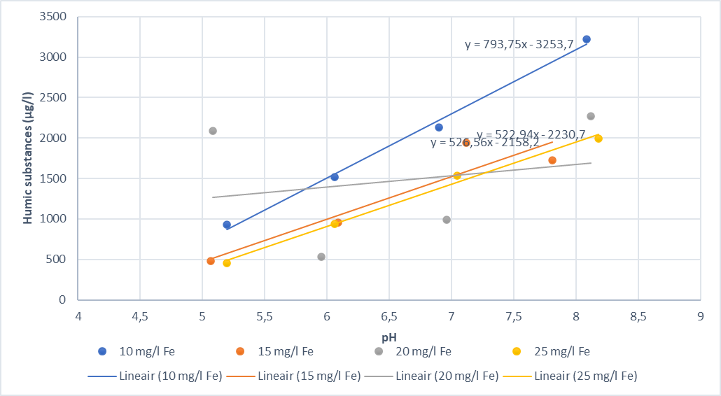
humic

Slide 75
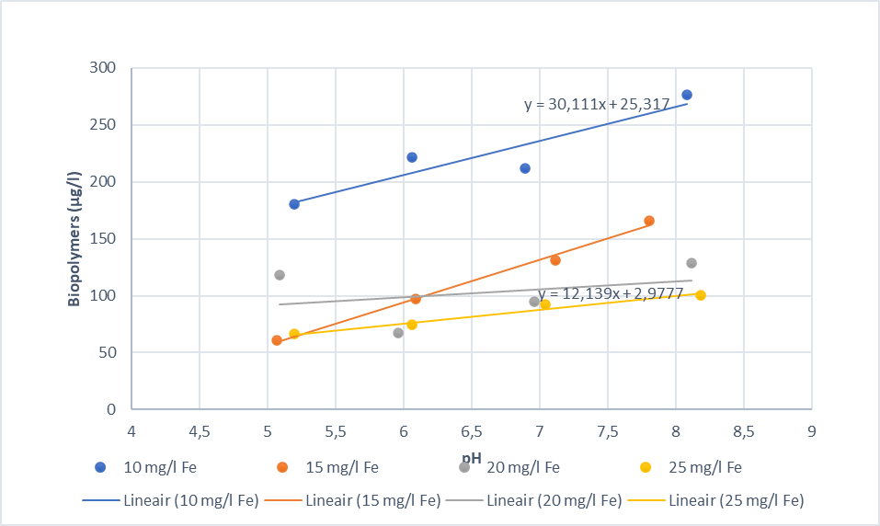
biopolymeren

Slide 76
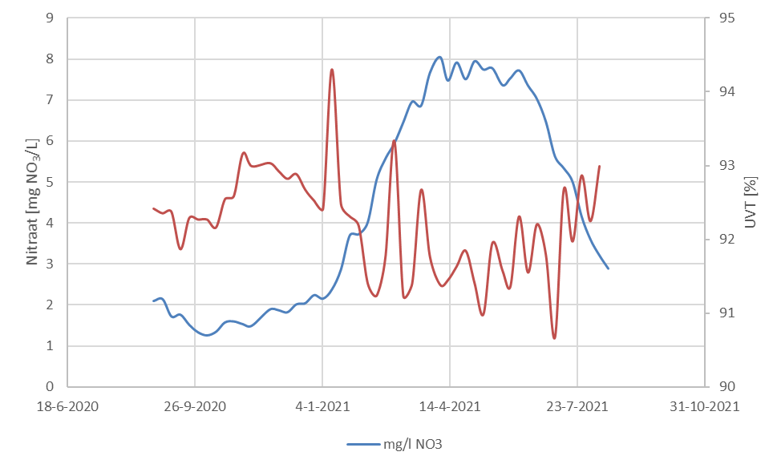
UVT na coagulatie door jaar heen
UVT en NO3 data PSA voor UV reactoren in 2021
Mei slechtste situatie met 8 mg/L NO₃ valt samen met laagste UVT van 91%

Slide 77
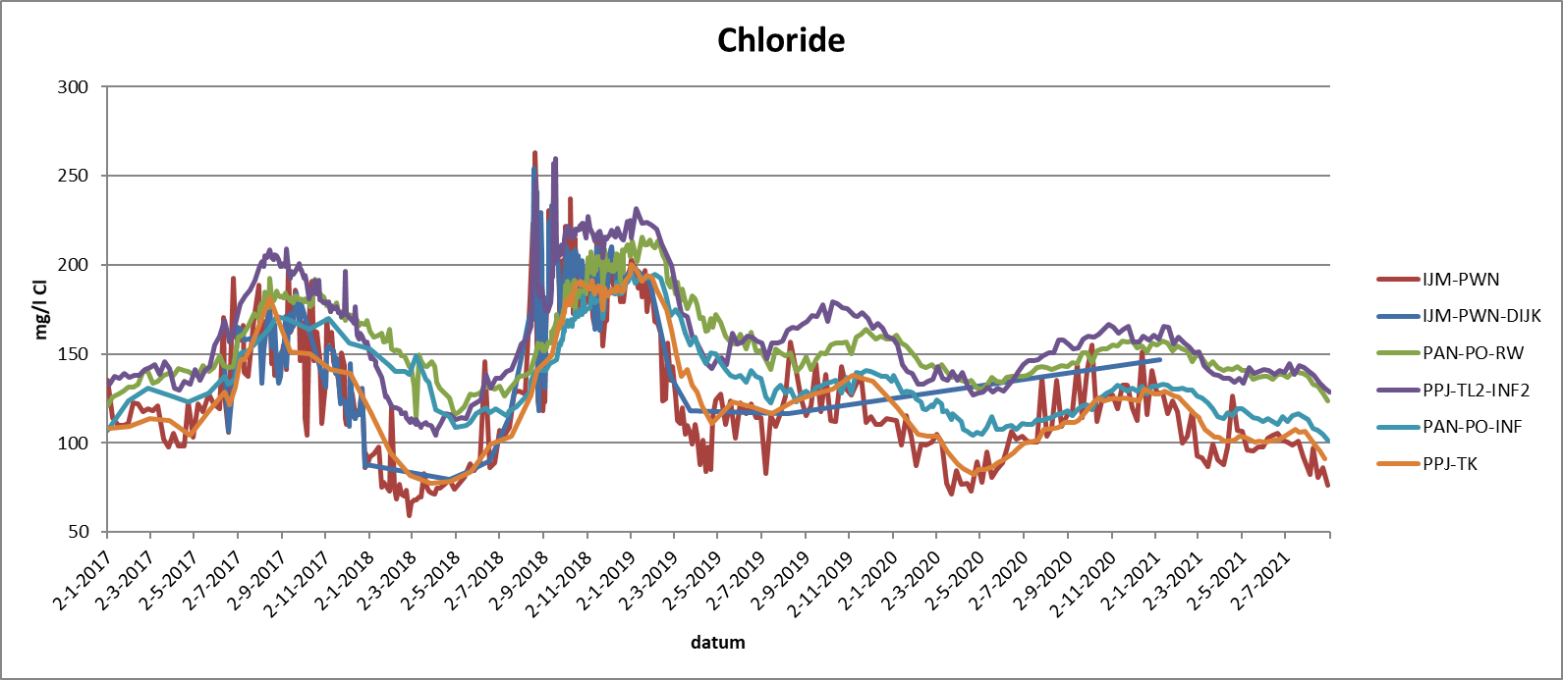

Slide 78
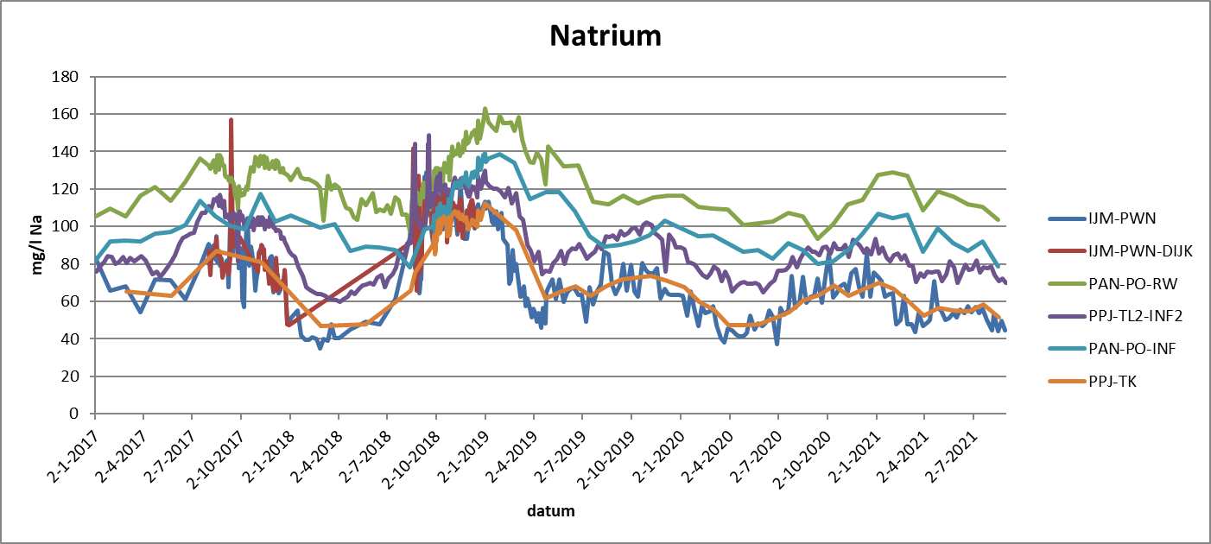

Slide 79
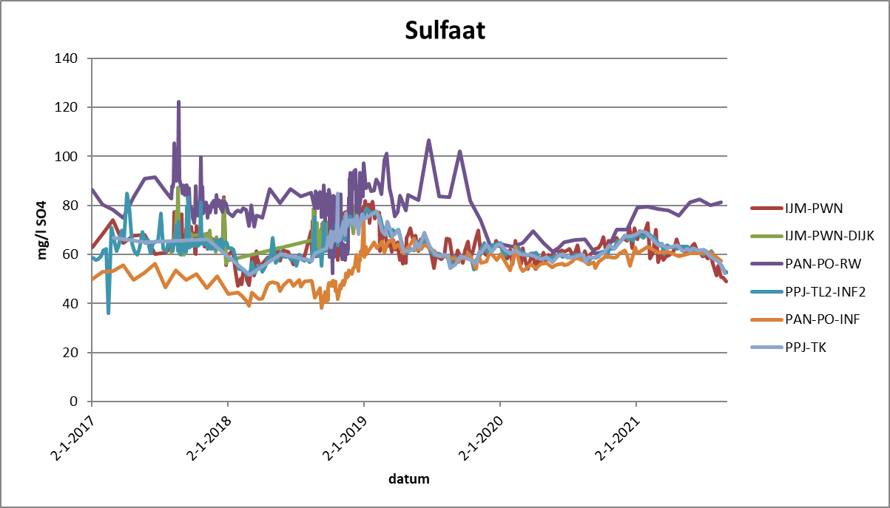

Slide 80
Watertemperatuur
IJsselmeer varieert van c.a. 1 tot 25 °C
Lage temperatuur grote negative impact flocculatie en sedimentatie proces door hoge viscositiet en beperkte diffusie

Slide 81
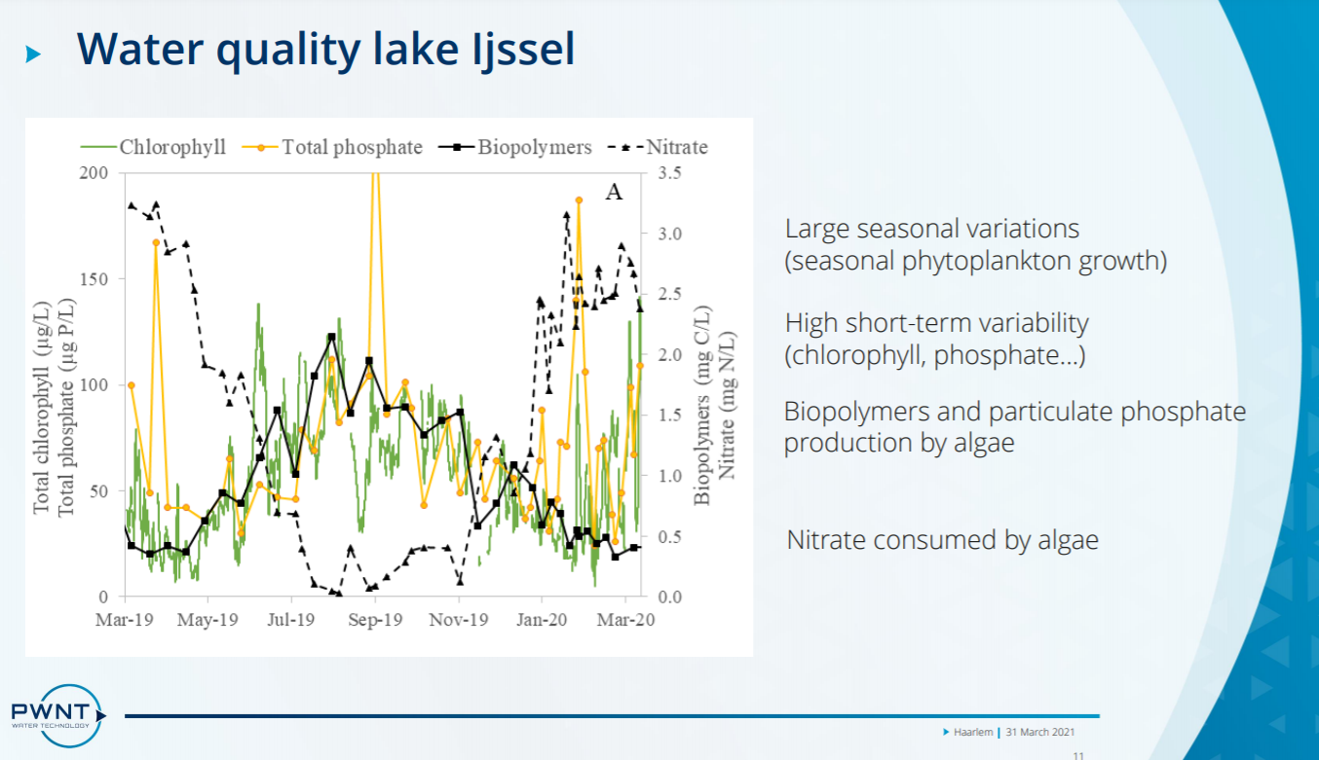
Biologische activiteit IJsselmeer

Slide 82
Uitdagende bron
Nitraat WCB ruw mg/L 9,01 3,64 13,10
Nitraat ijsselmeer
Tabel 1 Bronwaterkwaliteit (ca. 2018) en behandeling bij PWN (*2000 – 2020), Waternet en Evides.
Parameter | Eenheid | PWN |  |  | Waternet |  |  | Evides
Supply |  | IJsselmeer (Rijn) |  |  | Lek |  |  | Bergsche Maas
Type |  | Reservoir |  |  | Reservoir (with coagulation) |  |  | Reservoir
Area | Ha | 45 |  |  | 200m x 120m = 2,4 Ha |  |  | 615
Volume | m³ | 3.760.000 |  |  | n.v.t. |  |  | 86.000.000
Residence time | weken | 7 |  |  | n.v.t. |  |  | 112
Buffer | weken | 1 |  |  | n.v.t. |  |  | 10
 |  | min | gem | max | min | gem | max | min | gem | max
Chloride | mg/l Cl | 59 | 124 | 231 | 44 | 98 | 124 | 21 | 47 | 76
TOC | mg/L C | 5 | 7 | 11 | 2,5 | 3 | 3,5 | 3,5 | 5 | 7
UV-extinction, 254 nm | 1/m | 10 | 14 | 24 | 6 | 7 | 11 | 9 | 12 | 15
Suspended solids | mg/l | 0,5 | 18 | 70 | 11 | 33 | 76 | 7 | 14 | 28
Chlorofyl-A (algen) | µg/l | 4* | 48 | 70* |  | 7 |  |  | 2
Hoge organische belasting resulteert in hoge dosering chemicaliën tijdens coagulatie (FeCl₃, NaOH)
Terwijl regulering van parameters Cl⁻, SO₄²⁻ en Na⁺ beperkt grote concentratieverhoging van deze parameters.

